Slide 1
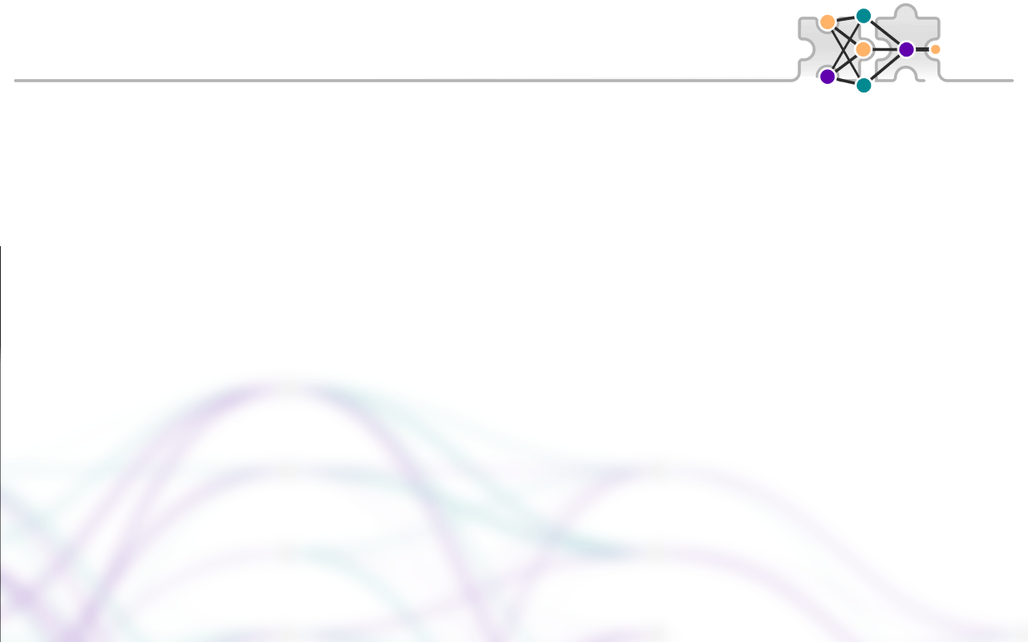
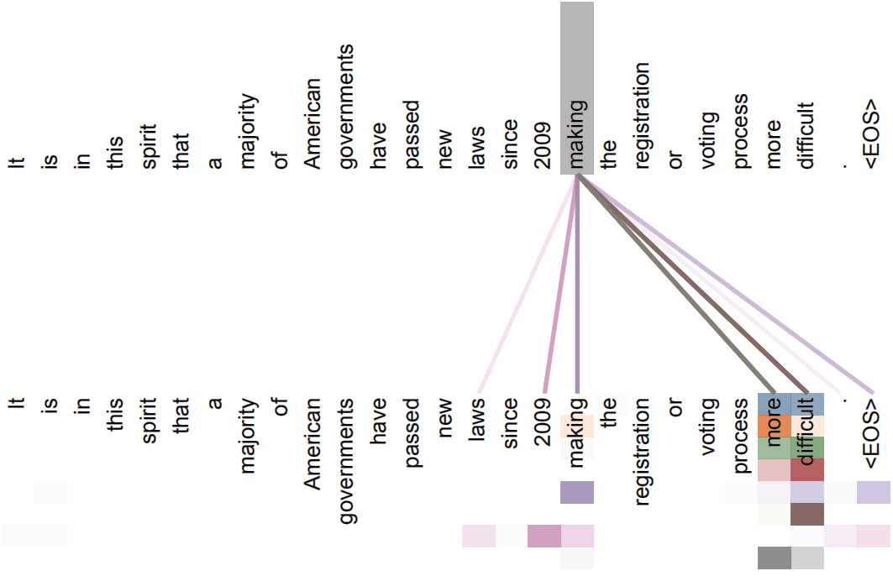

WIE FUNKTIONIERT EIN TRANSFORMER? | iludis.de
Thomas Jörg · Dozent · iludis.de
GPT, Gemini, Opus usw. sind Transformer.
Was ist ein Transformer?
Wie funktioniert ein Transformer?
Was leisten Transformer?
„Sprache ist der heilige Gral der künstlichen Intelligenz“
https://www.newworldai.com/microsoft-bets-1-billion-holy-grail-artificial-intelligence/

Slide 2

WIE FUNKTIONIERT EIN TRANSFORMER? | iludis.de
Grundidee: Wortbedeutung durch Kontext | Wortbezüge
„Alex‘ Welpe Toni ist so aufgedreht, sie ist ständig am Wuseln.“
Die Bedeutung eines Wortes „a“ wird durch das Vorhandensein eines anderen Wortes „b“ erweitert.
Im englischen lautet dies „a attends to b“:
„Das Wort a schenkt dem Wort b Aufmerksamkeit“.
Daher „Attention“!

Slide 3
WIE FUNKTIONIERT EIN TRANSFORMER? | iludis.de
Transformer arbeiten kontextuell | Bezüge von Wörtern zueinander
Der Kontext eines Textes ergibt sich aus verschiedenen Faktoren, hauptsächlich durch die umgebenden Wörter, die Stilistik usw.
Der Kontext ist für das Verständnis eines Textes unerlässlich, er ermöglicht es, die Botschaft eines Textes zu erfassen.
Deshalb arbeitet ein Transformer kontextuell. Titel des Originalartikels:
„Attention is all you need!“
Pointierter: Ohne Residualverbindungen und Feed-Forward-Netze verliert reine Attention mit wachsender Tiefe ihre Ausdruckskraft (Dong et al. 2021) → Kap. 4.

Slide 4
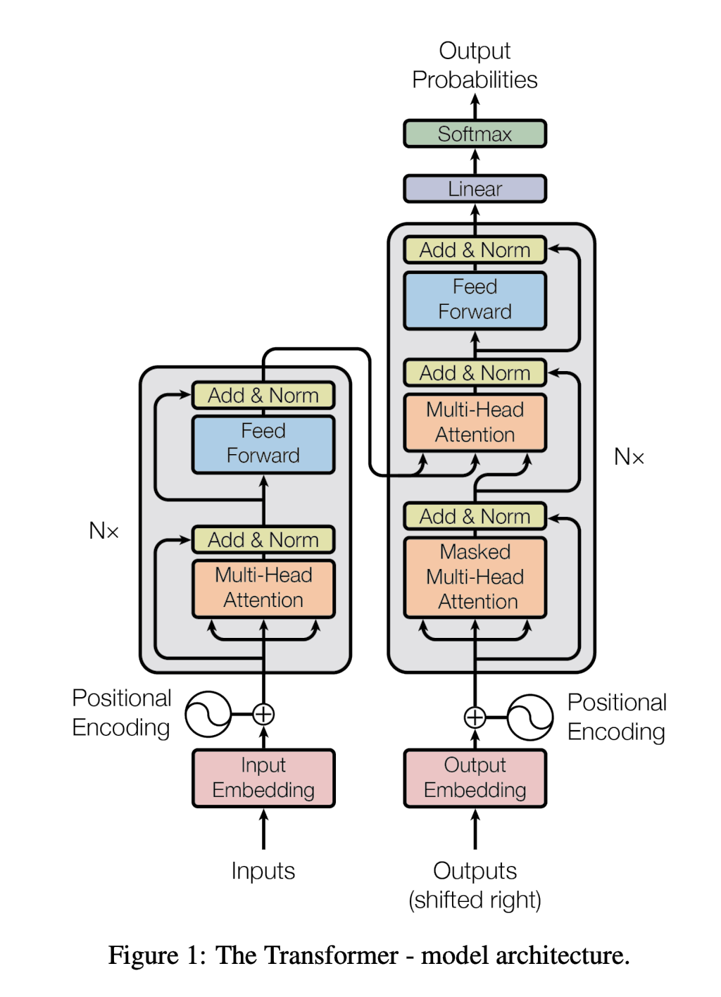

WIE FUNKTIONIERT EIN TRANSFORMER? | iludis.de
Transformer 2017 | „Attention is all you need“
Ursprünglich für maschinelle Übersetzung:
Encoder: liest den Quelltext
Decoder: erzeugt den Zieltext Token für Token
Jeder Block enthält:
1. Multi-Head-Attention, im Decoder maskiert,
Cross-Attention
2. Feed-Forward-Netz (FFN)
3. Residualverbindung + LayerNorm
Davor:
Token-Embedding +
Positional Encoding
Linear + Softmax
Base-Modell: N = 6 Blöcke, d_{model} = 512, h = 8 Köpfe, d_{ff} = 2048
VASWANI, Ashish, et al. Attention is all you need.
Advances in neural information processing systems, 2017, 30. Jg.
Notes:
Quelle: Vaswani et al. (2017), Abschn. 3 und Tab. 3. Aufgabe: maschinelle Übersetzung (WMT 2014 EN-DE/EN-FR). „the output of each sub-layer is LayerNorm(x + Sublayer(x))“ (Abschn. 3.1).

Slide 5
WIE FUNKTIONIERT EIN TRANSFORMER? | iludis.de
Überblick | Ein Decoder-only-Transformer (GPT, GuppyLM)
Text
„Gut Ding braucht“
Tokenizer
Text → Token-IDs
Embedding
+ Position
N Blöcke
Attention + FFN
mit Residual & Norm
LayerNorm
→ LM-Head
Softmax
P(nächstes Token)
Kap. 0
Kap. 1 + 2
Kap. 3 + 4
Kap. 5
Kap. 5 – 7
Ein Block (Pre-LN wie GPT-2 und Guppy):
x
LayerNorm
Masked Multi-Head
Attention
+
LayerNorm
FFN
+
zum nächsten Block
Residualverbindung (Addition)
 | Vokabular V | d_model | Blöcke N | Köpfe h | d_ff | Kontext | Parameter
GuppyLM (Lehrnotebook) | 2 597 | 384 | 6 | 6 | 1 536 | 128 | 11,7 Mio.
GPT-3 175B | – | 12 288 | 96 | 96 | 49 152 | 2 048 | 175 Mrd.
Guppy: Ausgaben des Lehrnotebooks. GPT-3: Brown et al. (2020), Tab. 2.1 und Abschn. 2.1 (d_ff = 4·d_model, n_ctx = 2048).
Notes:
Landkarte für den Rest des Vortrags. Kapitelnummern beziehen sich auf die folgenden Abschnitte. GPT-3 verwendet zusätzlich abwechselnd dichte und lokal gebänderte dünnbesetzte Attention-Muster (Brown et al. 2020, Abschn. 2.1).

Slide 6
WIE FUNKTIONIERT EIN TRANSFORMER? | iludis.de
0. Tokenisierung | Das Modell sieht Tokens, nicht Wörter
Byte Pair Encoding (BPE): Start mit einzelnen Bytes/Zeichen; das häufigste benachbarte Paar wird immer wieder zu einem neuen Token verschmolzen, bis die Vokabulargröße V erreicht ist
(Sennrich et al. 2016).
Häufige Wörter → ein Token, seltene → mehrere Teilstücke.
Jedes Token hat eine ID (0 … V−1). Mit diesen IDs rechnet das Modell.
Vokabular: GuppyLM 2 597 ·
GPT-2 50 257 ·
Original-Transformer (EN-DE) ≈ 37 000
Text | Tokens (GuppyLM-BPE) | Anzahl
hello guppy | hello | ␣guppy | 2
guppy likes bubbles | guppy | ␣li | k | es | ␣bubbles | 5
Gut Ding braucht Weile | G | ut | ␣ | D | ing | ␣b | ra | u | ch | t | ␣ | W | e | i | le | 15
Guppy wurde nur auf englischen Dialogen trainiert:
Deutsch zerfällt in viele kleine Stücke.
„Kodierbar“ heißt deshalb nicht automatisch „verstanden“.
Vereinfachung: Auf den folgenden Folien steht oft „Wort“ – gemeint ist immer ein Token.
Tokens ermittelt mit Data/tokenizer.json des Lehrnotebooks; ␣ = Leerzeichen (im Tokenizer als Ġ dargestellt). GPT-2: Radford et al. (2019). Original: Vaswani et al. (2017), Abschn. 5.1.
Notes:
Sennrich, Haddow, Birch (2016): Neural Machine Translation of Rare Words with Subword Units, ACL. Vaswani et al. (2017): „byte-pair encoding, which has a shared source-target vocabulary of about 37000 tokens“.

Slide 7
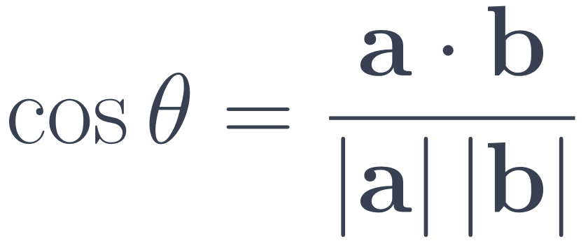
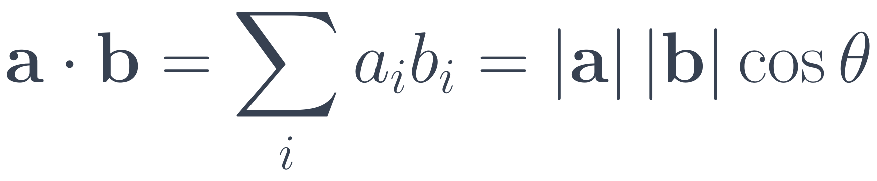
WIE FUNKTIONIERT EIN TRANSFORMER? | iludis.de
Grundlage: Skalarprodukt | Länge und Richtung
https://iludis.de/vektorMult/index.html
$$a⋅b=\sum_{i}^{​}{a_{i}}b_{i}=\left|a\right| \left|b\right|cosθ$$
Das Skalarprodukt misst Länge und Richtung zugleich:
Gleiche Richtung (cos θ = 1):
bei fester Länge maximal positiv.
Entgegengesetzt (cos θ = −1):
bei fester Länge maximal negativ.
Rechtwinklig (cos θ = 0):
Skalarprodukt null.
Reines Richtungsmaß, Länge herausgerechnet: Kosinusähnlichkeit
a
b
a · b = +max
a
a · b = -max
b
a
b
a · b = 0
$$cosθ=\frac{a⋅b}{\left|a\right| \left|b\right|}$$

Slide 8
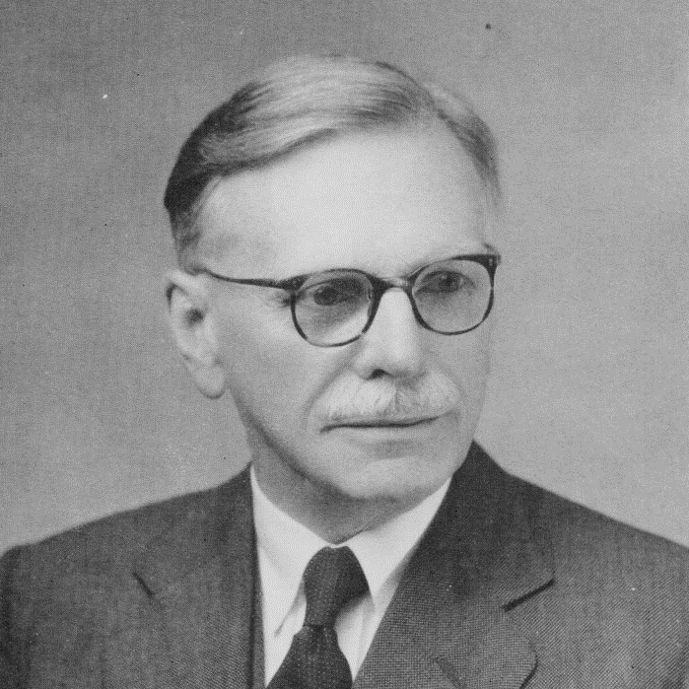
Firth (1957): A synopsis of linguistic theory 1930–1955. Oxford: Philological Society.
WIE FUNKTIONIERT EIN TRANSFORMER? | iludis.de
1. “You shall know a word by the company it keeps” | J.R. Firth
Ein Text im etablierten Sprachgebrauch enthält Sätze wie:
"Sei nicht so ein Esel!" , "Du dummer Esel!" , "Was für ein Esel er ist!"
In diesen Sätzen findet sich das Wort „Esel“ in vertrauter Gesellschaft.
Du sollst ein Wort an der Gesellschaft erkennen, in der es sich befindet!

Slide 9
WIE FUNKTIONIERT EIN TRANSFORMER? | iludis.de
1. “You shall know a word by the company it keeps” | J.R. Firth
Die Verteilungshypothese, („distributional hypothesis“)
ist ein Grundprinzip der Linguistik.
Sie besagt, dass:
Wörter, die in ähnlichen Kontexten auftreten,
tendenziell ähnliche Bedeutungen haben.
Du sollst ein Wort an der Gesellschaft erkennen, in der es sich befindet!
Formuliert u. a. von Harris (1954) und Firth (1957).
→ Auch ein GPT lernt aus Kontext: Es sagt jedes Token aus seiner „Gesellschaft“ vorher (Kap. 6).
Harris, Z. S. (1954): Distributional structure. Word 10 (2–3), 146–162. · Firth, J. R. (1957), s. vorige Folie.

Slide 10




WIE FUNKTIONIERT EIN TRANSFORMER? | iludis.de
1. “You shall know a word by the company it keeps” | J.R. Firth
„Wir pflücken die __________ frisch aus dem Garten, um süße Marmelade zuzubereiten.“
„Direkt vom Feld werden die __________ vom Strauch für einen Joghurt-Smoothie verwendet.“
„Das rote __________ -Dessert ist nicht nur lecker, sondern auch gesund und vitaminreich.“

Slide 11
WIE FUNKTIONIERT EIN TRANSFORMER? | iludis.de
1. Exkurs: word2vec (2013) | Statische Embeddings – vor dem Transformer
https://iludis.de/?p=1659
Skip-Gram: Aus einem Text werden Paare (Wort, Nachbarwort) im Fenster gebildet;
ein flaches Netz lernt, die Nachbarn vorherzusagen (Mikolov et al. 2013).
Ergebnis: ein fester Vektor pro Wort („statische Word-Embeddings“), trainiert außerhalb jedes Transformers.
Wir pflücken die Erdbeeren frisch aus dem Garten
Wir pflücken die Erdbeeren frisch aus dem Garten
Wir pflücken die Erdbeeren frisch aus dem Garten
Wir pflücken die Erdbeeren frisch aus dem Garten

Slide 12
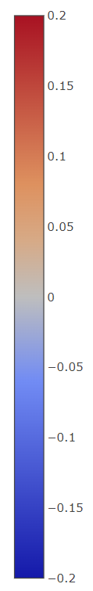
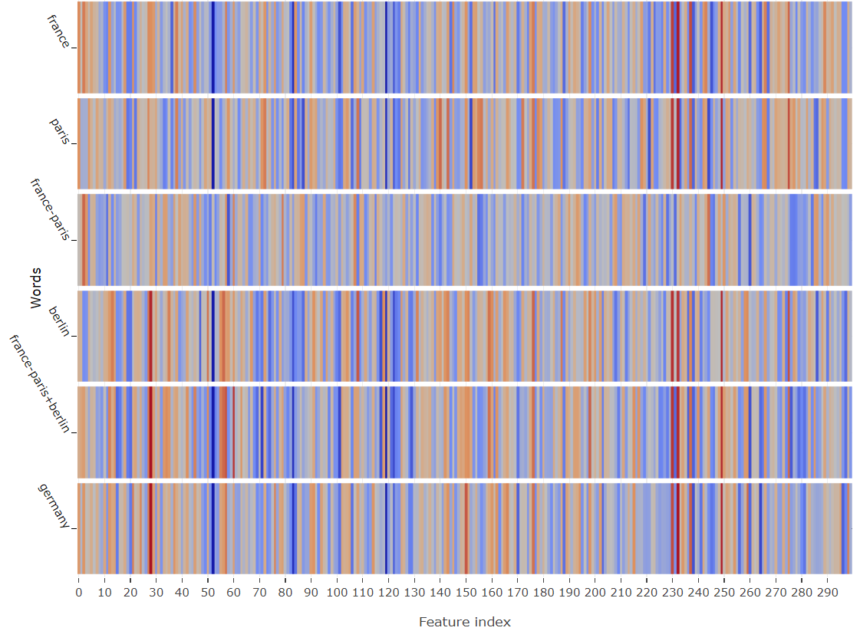
WIE FUNKTIONIERT EIN TRANSFORMER? | iludis.de
1. Exkurs: word2vec | Ergebnis des Trainings: statische Vektoren
https://www.cs.cmu.edu/~dst/WordEmbeddingDemo/index.html
https://iludis.de/WordVektor/index.html
Die resultierenden Vektoren haben die Form von Listen mit Zahlen.
Die Listenlänge ist ein frei wählbarer Hyperparameter – hier 300.
Zum Vergleich, Breite eines Transformers (d_{model}): GPT-3 175B 12 288, Guppy 384.

Slide 13

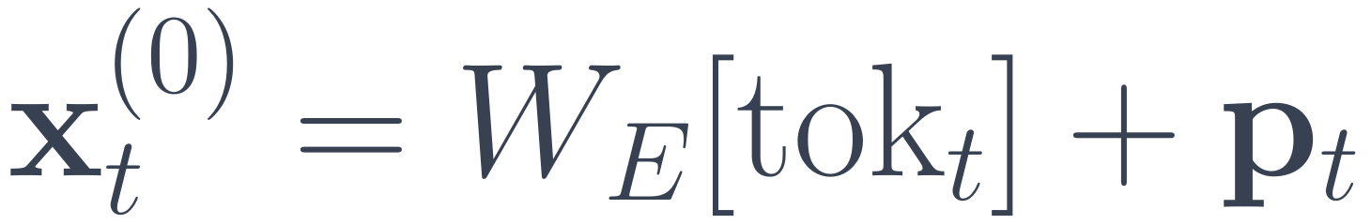
WIE FUNKTIONIERT EIN TRANSFORMER? | iludis.de
1. Embeddings im Transformer | Eine gelernte Tabelle – Teil des Modells
Jede Token-ID wählt eine Zeile der Matrix W_{E} (V × d_{model}).
W_{E} startet zufällig (Guppy: Normalverteilung, σ = 0,02) und wird mit allen anderen Gewichten per Backpropagation auf das Trainingsziel optimiert.
Kein word2vec-Vortraining: „we use learned embeddings“ (Vaswani et al. 2017); GPT-1 (Radford et al. 2018):
h₀ = U·W_e + W_p
Guppy: 2 597 × 384 = 997 248 Parameter (8,5 % des Modells).
Weight Tying:
Dieselbe Matrix wird am Ausgang wiederverwendet (Kap. 5).
Eingabe des ersten Blocks
$$x_{t}^{\left(0\right)}=W_{E}\left[{tok}_{t}\right]+p_{t}$$
tok_{t}: Token-ID an Position t; p_{t}: Positionsvektor (Kap. 2)
$$W_{E}∈ℝ^{V×d_{model}}$$
Lookup = Multiplikation eines One-hot-Vektors mit W_{E}: Über den Eingang erhalten nur die Zeilen vorkommender Tokens einen Gradienten; mit Weight Tying kommt über den Ausgang ein Gradient für alle Zeilen hinzu.
Vaswani et al. (2017), Abschn. 3.4 · Radford et al. (2018), Gl. 2 · Press & Wolf (2017) · Guppy: Parameterzählung im Notebook
Notes:
Antwort auf die Frage: Werden die Embeddings separat trainiert? Nein. W_E ist ein gewöhnlicher Parameter des Netzes (nn.Embedding) und wird gemeinsam mit allen anderen Gewichten auf die Kreuzentropie des nächsten Tokens trainiert.

Slide 14
WIE FUNKTIONIERT EIN TRANSFORMER? | iludis.de
1. Embeddings im Transformer | Statisch vs. kontextuell
Zeile von W_{E} (statisch)
ein Vektor pro Token, unabhängig vom Satz
„Bank“ (Sitzbank) = „Bank“ (Geldinstitut)
Residualstrom nach Block ℓ (kontextuell)
hängt vom gesamten bisherigen Text ab
„Bank“ im Park ≠ „Bank“ mit Konto
Ähnlichkeit per Skalarprodukt ist kein Trainingsziel – Embedding ist nur eingeschränkt interpretierbar.
Kontextuelle Repräsentationen sind stark anisotrop:
In der letzten Schicht von GPT-2 haben beliebige Wörter im Mittel eine fast perfekte Kosinusähnlichkeit (Ethayarajh 2019).
Ein statisches Embedding erklärt weniger als 5 % der Varianz der kontextuellen Vektoren eines Wortes.
In der Attention wird nicht „Ähnlichkeit“ gemessen, sondern eine gelernte Passung q_{i} · k_{j} (Kap. 3).
Ethayarajh (2019): How Contextual are Contextualized Word Representations? EMNLP · Gao et al. (2019): Representation Degeneration Problem, ICLR

Slide 15
WIE FUNKTIONIERT EIN TRANSFORMER? | iludis.de
2. Positionskodierung | Warum die Stellung im Satz relevant ist
https://iludis.de/positionalEncoding/index.html
„Die, die die Bücher schrieben, sind die, die die Geschichten am besten kennen.“
„Jene“
„welche“
Gleiche Form „die“, verschiedene Funktion – bestimmt durch Position und Kontext.
„mehrere“
Ein weiteres Beispiel:
„Obwohl sie den Preis nicht gewonnen hatte, war sie zufrieden.“
„Obwohl sie den Preis gewonnen hatte, war sie nicht zufrieden.“

Slide 16
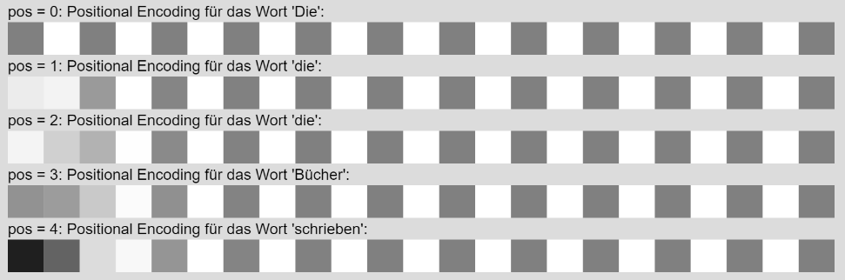
WIE FUNKTIONIERT EIN TRANSFORMER? | iludis.de
2. Positionskodierung | Warum die Stellung im Satz relevant ist
https://iludis.de/positionalEncoding/index.html
„Die, die die Bücher schrieben, sind die, die die Geschichten am besten kennen.“
„Jene“
„welche“
„mehrere“
Self-Attention allein ist reihenfolgeblind:
Vertauscht man die Eingabe-Tokens, werden die Ausgaben nur mitvertauscht (ohne Maske).
Deshalb wird zu jedem Token-Embedding ein Positionsvektor addiert.

Slide 17
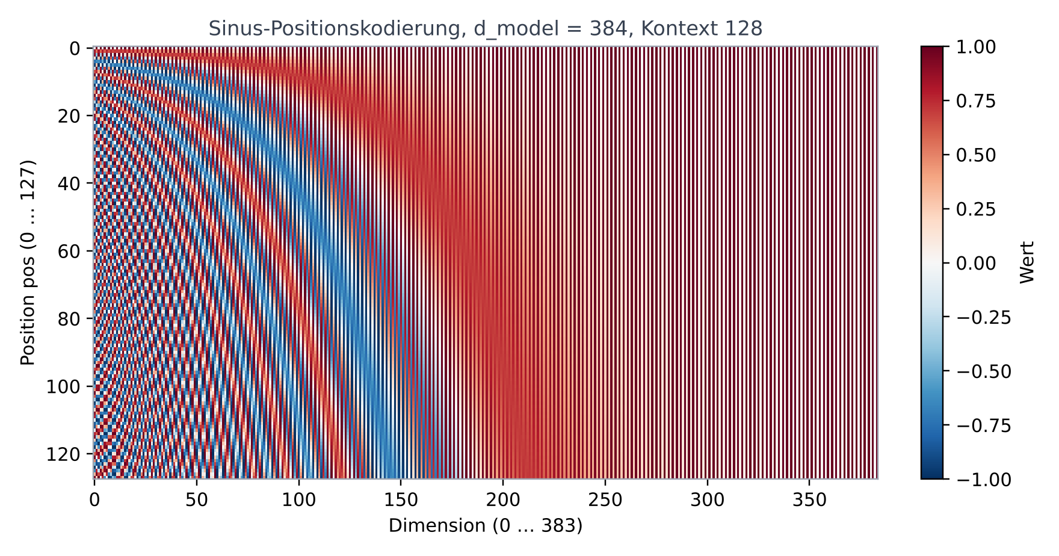


WIE FUNKTIONIERT EIN TRANSFORMER? | iludis.de
2. Positionskodierung | Die Sinus-Tabelle (Vaswani et al. 2017)
$$PE_{\left(pos, 2i\right)}=sin​\left(\frac{pos}{{10000}^{2i/d_{model}}}\right)$$
$$PE_{\left(pos, 2i+1\right)}=cos​\left(\frac{pos}{{10000}^{2i/d_{model}}}\right)$$
Jedes Dimensionspaar schwingt mit eigener Frequenz;
die Wellenlängen reichen geometrisch von 2π bis 10000·2π.
Fest berechnet, nicht trainiert; wird zum Token-Embedding addiert.
Begründung der Autoren: relative Positionen leicht lernbar, evtl. Extrapolation auf längere Folgen.
Vaswani et al. (2017), Abschn. 3.5: „The wavelengths form a geometric progression from 2π to 10000·2π.“ · Abb.: eigene Darstellung mit Guppy-Maßen

Slide 18
WIE FUNKTIONIERT EIN TRANSFORMER? | iludis.de
2. Positionskodierung | Gelernt, fest – oder gar nicht?
Gelernte absolute Positions-Embeddings: eine Tabelle W_P mit einem trainierbaren Vektor je Position – so bei GPT-1 („learned position embeddings instead of the sinusoidal version“), GPT-2 und GPT-3.
Im Original-Transformer lieferten beide Varianten „nearly identical results“ (Vaswani et al. 2017).
Absolute Tabellen begrenzen das Kontextfenster: Für Positionen jenseits der Tabelle gibt es keinen Vektor (Guppy: 128 Positionen, GPT-3: 2 048).
Kausale Sprachmodelle lernen Positionsinformation sogar ganz ohne Positionskodierung – vermutlich, weil die Maske verrät, wie viele Vorgänger ein Token hat (Haviv et al. 2022).
Heute verbreitet: relative bzw. rotierende Verfahren (z. B. RoPE) – Thema einer späteren Einheit.
Radford et al. (2018) · Vaswani et al. (2017), Abschn. 3.5 und Tab. 3 (E) · Brown et al. (2020) · Haviv et al. (2022): Transformer LMs without Positional Encodings Still Learn Positional Information, Findings of EMNLP

Slide 19
WIE FUNKTIONIERT EIN TRANSFORMER? | iludis.de
3. Attention | Wortbezüge lassen die Aussage erschließen
In diesem Sprichwort steckt die Aussage, dass
etwas, das qualitativ gut werden soll,
einer längeren Reifezeit bedarf.
Implizit steckt auch der Gedanke an notwendige Mühe und Fleiß dabei,
und dass man geduldig abwarten sollte.
„Gut Ding braucht Weile“

Slide 20
WIE FUNKTIONIERT EIN TRANSFORMER? | iludis.de
3. Attention | Jedes Token wird mit jedem kombiniert
 | Gut | Ding | braucht | Weile
Gut | 0.4 | 0.3 | 0.2 | 0.1
Ding | 0.6 | 0.2 | 0.1 | 0.1
braucht | 0.2 | 0.4 | 0.2 | 0.2
Weile | 0.1 | 0.2 | 0.5 | 0.2
„Gut Ding braucht Weile“
„Gewicht“
nach Softmax:
Zeilensumme = 1
Alle Tokens werden kombiniert,
Bezüge als Gewichte (ohne Maske).
„Gewicht“

Slide 21
WIE FUNKTIONIERT EIN TRANSFORMER? | iludis.de
3. Attention | Zeilen = Query, Spalten = Key
 | Gut | Ding | braucht | Weile
Gut | 0.4 | 0.3 | 0.2 | 0.1
Ding | 0.6 | 0.2 | 0.1 | 0.1
braucht | 0.2 | 0.4 | 0.2 | 0.2
Weile | 0.1 | 0.2 | 0.5 | 0.2
KEY
QUERY
„Gut Ding braucht Weile“
Zeilen (links beschriftet): Query-Tokens – für sie werden die Gewichte* bestimmt.
Spalten (oben beschriftet): Key-Tokens – auf sie wird geschaut.
Gewicht = Softmax(Score),
Formel folgt.
*

Slide 22
WIE FUNKTIONIERT EIN TRANSFORMER? | iludis.de
3. Attention | Kontextvektor eines Tokens
 | Gut | Ding | braucht | Weile
Ding | 0.6 | 0.2 | 0.1 | 0.1
„Gut Ding braucht Weile“
Ding _{Kontext} = 0.6·Gut + 0.2·Ding + 0.1·braucht + 0.1·Weile
Eine Zeile ergibt
durch Addition aller gewichteten Anteile
den Kontextvektor des Tokens (genauer: Values, s. u.).

Slide 23
WIE FUNKTIONIERT EIN TRANSFORMER? | iludis.de
3. Attention | Alle Zeilen: Kontextvektoren aller Tokens
Gut _{Kontext} = 0.4·Gut + 0.3·Ding + 0.2·braucht + 0.1·Weile
Ding _{Kontext} = 0.6·Gut + 0.2·Ding + 0.1·braucht + 0.1·Weile
braucht _{Kontext} = 0.2·Gut + 0.4·Ding + 0.2·braucht + 0.2·Weile
Weile _{Kontext} = 0.1·Gut + 0.2·Ding + 0.5·braucht + 0.2·Weile
 | Gut | Ding | braucht | Weile
Gut | 0.4 | 0.3 | 0.2 | 0.1
Ding | 0.6 | 0.2 | 0.1 | 0.1
braucht | 0.2 | 0.4 | 0.2 | 0.2
Weile | 0.1 | 0.2 | 0.5 | 0.2
Alle Zeilen zusammen ergeben
die Kontextvektoren
aller Tokens des Satzes.

Slide 24
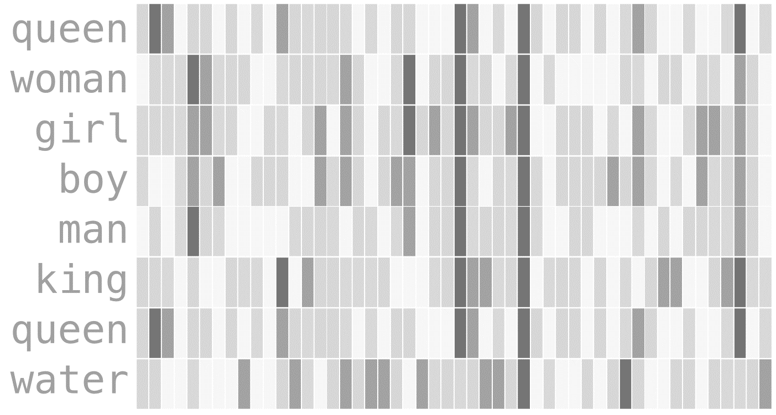
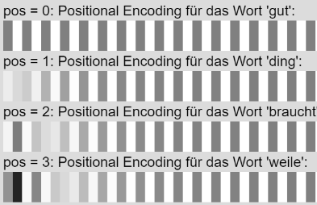
WIE FUNKTIONIERT EIN TRANSFORMER? | iludis.de
3. Attention | Schritt 1: Eingabevektoren
Word Embedding
Positional Encoding
Gut Ding braucht Weile
Addition
Alle Tokens werden in ihre Embedding-Vektoren umgewandelt,
ihr Positionsvektor wird addiert.
Die Summe ist die Eingabe des ersten Blocks (dort zuerst LayerNorm, dann Attention).

Slide 25
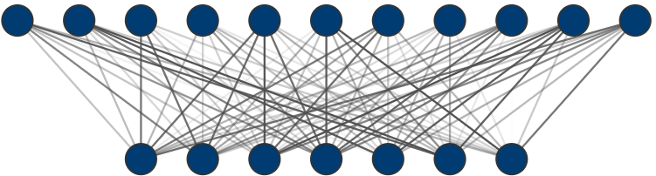
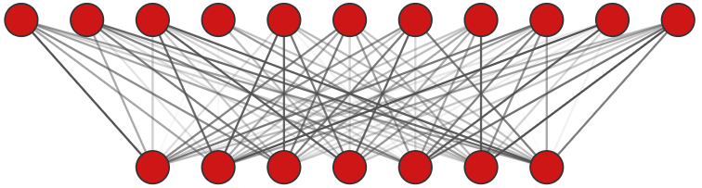
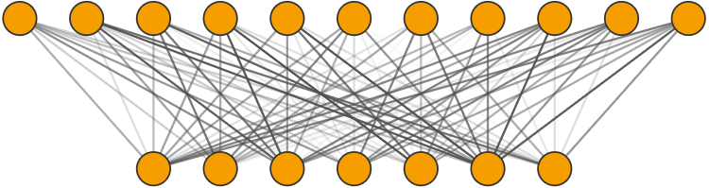
WIE FUNKTIONIERT EIN TRANSFORMER? | iludis.de
3. Attention | Schritt 2: Query, Key und Value
Jeder Eingabevektor x wird mit drei gelernten Matrizen multipliziert (linear, ohne Aktivierung).
Es entstehen dabei die Q- die K- und die V-Vektoren.
Gut
Ding
braucht
Weile
$$q=xW_{Q}, k=xW_{K}, v=xW_{V}$$
Gut
Ding
braucht
Weile
Gut
Ding
braucht
Weile
Gut
Ding
braucht
Weile
Query
Key
Value

Slide 26
WIE FUNKTIONIERT EIN TRANSFORMER? | iludis.de
3. Attention | Die Projektionsmatrizen werden gelernt
W_Q, W_K und W_V sind Parameter des Modells:
Sie werden im Training angepasst (Kap. 6); jeder Kopf in jedem Block hat eigene.
Sie lernen, welche Merkmale eines Tokens als Frage (Query), Angebot (Key) und Inhalt (Value) taugen.
„Gewichtsmatrix“
W_{Query}
W_{Key}
W_{Value}
!!

Slide 27
WIE FUNKTIONIERT EIN TRANSFORMER? | iludis.de
3. Attention | Score = Skalarprodukt aus Query und Key
Score(i, j) = q_{i} · k_{j}: Wie gut passt das Angebot (Key) von Token j zur Frage (Query) von Token i?
Gelernt und nicht symmetrisch: Score(i, j) ≠ Score(j, i). Die Softmax macht aus Scores Gewichte (nächste Folie).
Gut
Ding
braucht
Weile
Key
 | Gut | Ding | braucht | Weile
Gut | 0.4 | 0.3 | 0.2 | 0.1
Ding | 0.6 | 0.2 | 0.1 | 0.1
braucht | 0.2 | 0.4 | 0.2 | 0.2
Weile | 0.1 | 0.2 | 0.5 | 0.2
Gut | 0.4 | 0.3 | 0.2 | 0.1
Ding | 0.6 | 0.2 | 0.1 | 0.1
braucht | 0.2 | 0.4 | 0.2 | 0.2
Weile | 0.1 | 0.2 | 0.5 | 0.2
Gut
Ding
braucht
Weile
Query

Slide 28
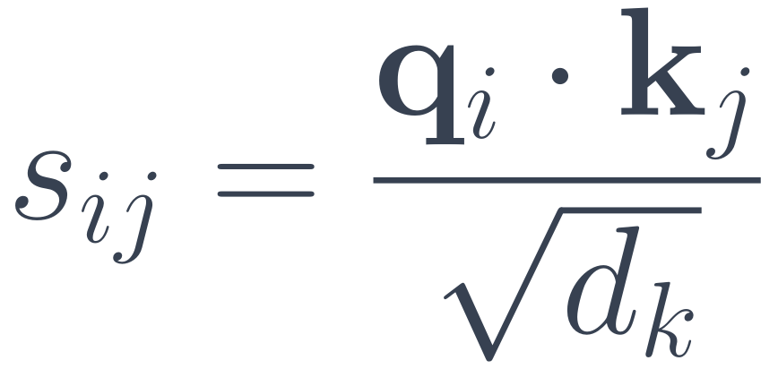
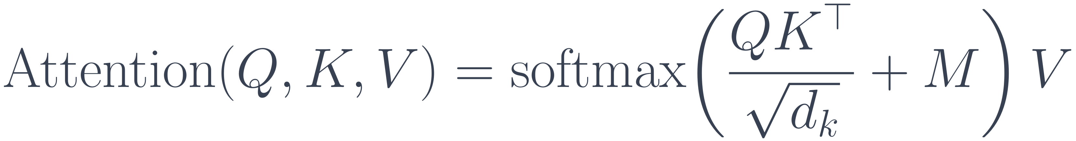
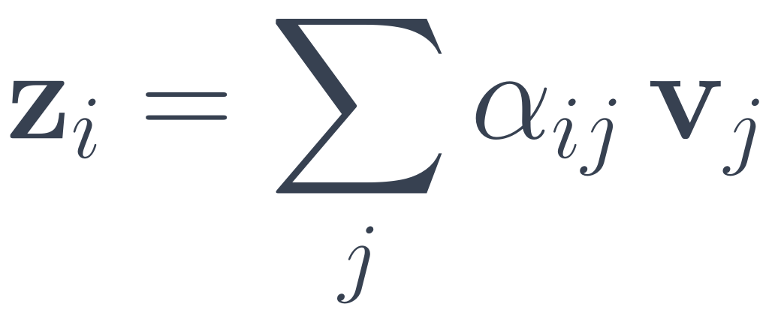
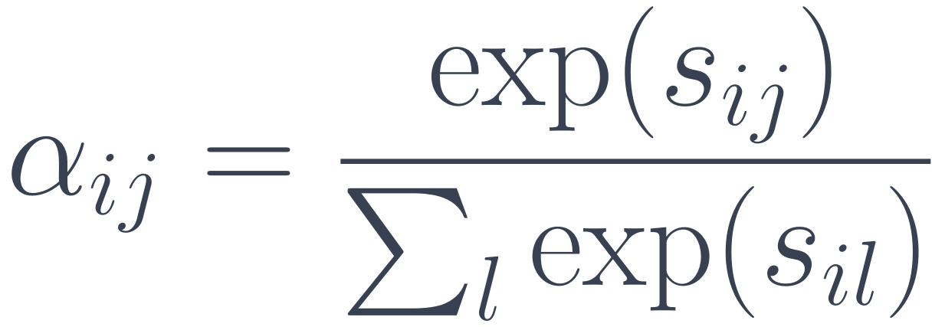
WIE FUNKTIONIERT EIN TRANSFORMER? | iludis.de
3. Attention | Von Scores zu Gewichten: die Formel
Score
$$s_{ij}=\frac{q_{i}⋅k_{j}}{\sqrt{d_{k}}}$$
Softmax je Zeile: alle Gewichte ≥ 0, Zeilensumme 1.
Warum √d_{k}? Bei zufälligen q, k hat q·k die Varianz d_{k}. Große Werte machen die Softmax extrem spitz – mit winzigen Gradienten.
Guppy: d_{k} = 384 / 6 = 64.
M: Maske (nächste Folien).
$$α_{ij}=\frac{exp\left(s_{ij}\right)}{\sum_{l}^{​}{exp}\left(s_{il}\right)}$$
Gewicht
Ausgabe
$$z_{i}=\sum_{j}^{​}{α_{ij}} v_{j}$$
In Matrixform:
$$Attention\left(Q,K,V\right)=softmax​\left(\frac{QK^{⊤}}{\sqrt{d_{k}}}+M\right)V$$
Q, K, V: alle Query-, Key-, Value-Vektoren als Zeilen einer Matrix (T × d_{k}) – so rechnet die Hardware alle Positionen auf einmal.
Vaswani et al. (2017), Abschn. 3.2.1, Fußnote 4: „their dot product, q·k = Σ qᵢkᵢ, has mean 0 and variance d_k“.

Slide 29
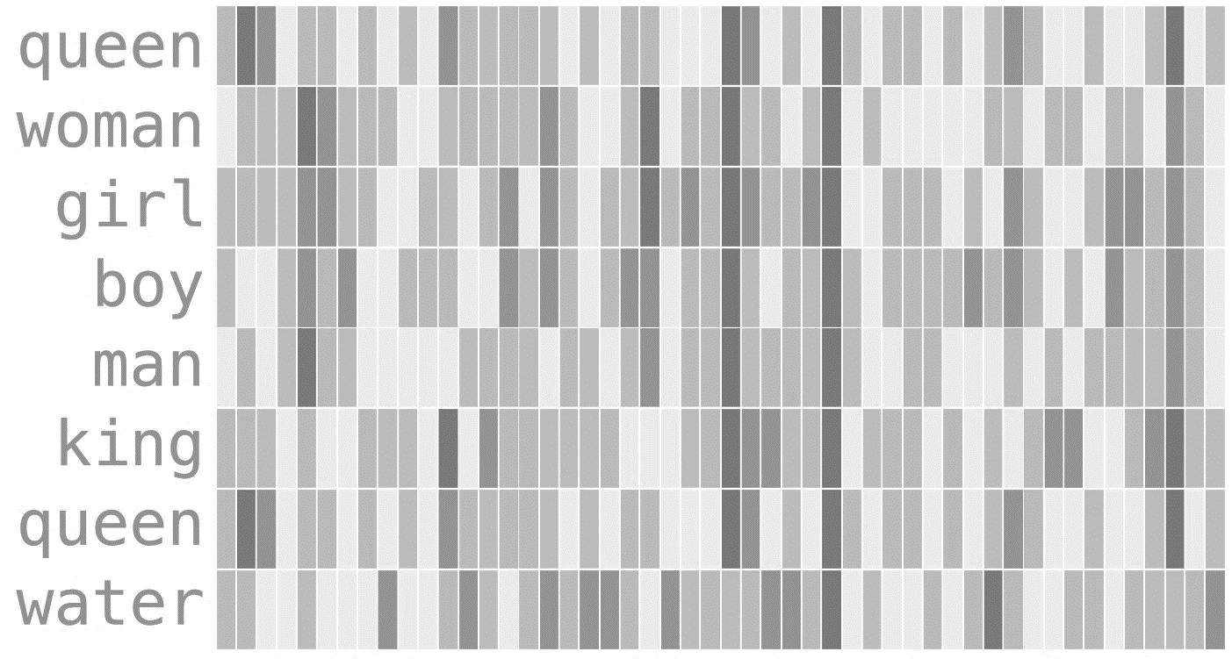
WIE FUNKTIONIERT EIN TRANSFORMER? | iludis.de
3. Attention | Kontextvektor = gewichtete Summe der Values
Die Gewichte einer Zeile mischen die Value-Vektoren zum Kontextvektor (hier ohne Maske).
Gut _{K} = 0.4·Gut + 0.3·Ding + 0.2·braucht + 0.1·Weile
Ding _{K} = 0.6·Gut + 0.2·Ding + 0.1·braucht + 0.1·Weile
braucht _{K} = 0.2·Gut + 0.4·Ding + 0.2·braucht + 0.2·Weile
Weile _{K} = 0.1·Gut + 0.2·Ding + 0.5·braucht + 0.2·Weile
Gut _{Kontext}
Ding _{Kontext}
braucht _{Kontext}
Weile _{Kontext}
= 0.4 · + 0.3 · + 0.2 · + 0.1 ·
= 0.6 · + 0.2 · + 0.1 · + 0.1 ·
= 0.2 · + 0.4 · + 0.2 · + 0.2 ·
= 0.1 · + 0.2 · + 0.5 · + 0.2 ·

Slide 30
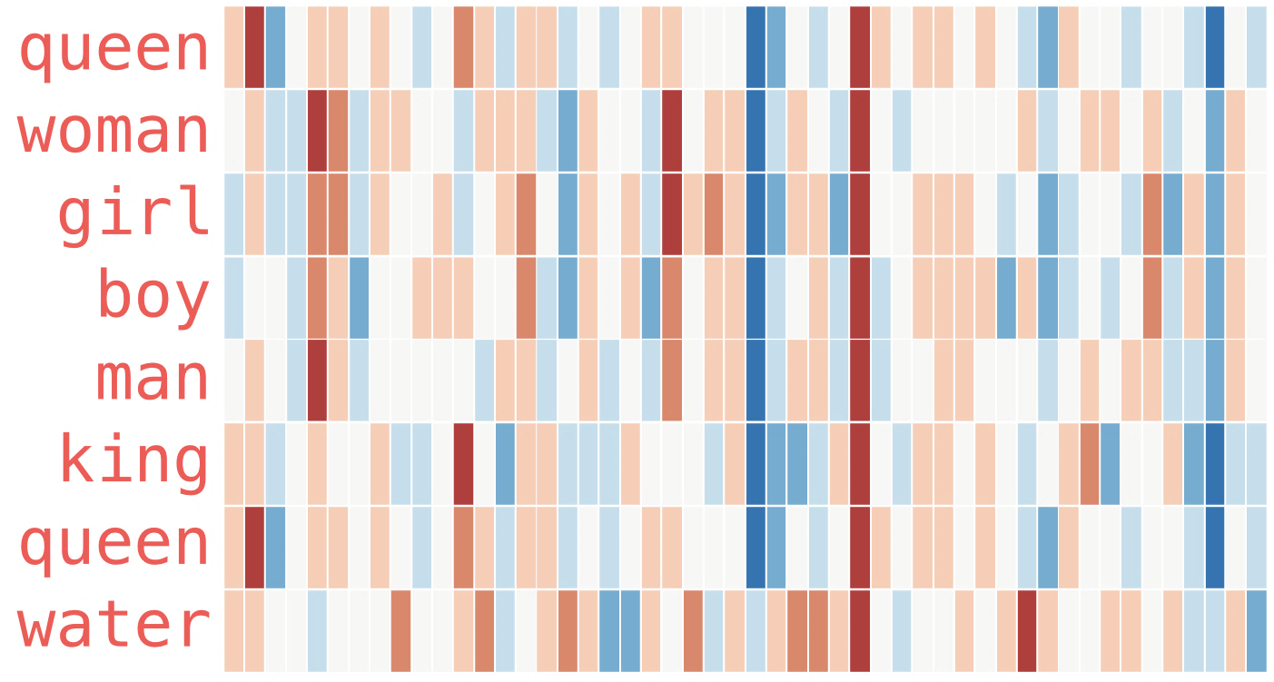
WIE FUNKTIONIERT EIN TRANSFORMER? | iludis.de
3. Attention | Kontextvektoren als Farbmuster
Die Gewichte einer Zeile mischen die Value-Vektoren zum Kontextvektor (hier ohne Maske).
Gut _{K} = 0.4·Gut + 0.3·Ding + 0.2·braucht + 0.1·Weile
Ding _{K} = 0.6·Gut + 0.2·Ding + 0.1·braucht + 0.1·Weile
braucht _{K} = 0.2·Gut + 0.4·Ding + 0.2·braucht + 0.2·Weile
Weile _{K} = 0.1·Gut + 0.2·Ding + 0.5·braucht + 0.2·Weile
Gut _{Kontext}
Ding _{Kontext}
bt _{Kontext}
Weile _{Kontext}
= 0.4 · + 0.3 · + 0.2 · + 0.1 ·
= 0.6 · + 0.2 · + 0.1 · + 0.1 ·
= 0.2 · + 0.4 · + 0.2 · + 0.2 ·
= 0.1 · + 0.2 · + 0.5 · + 0.2 ·

Slide 31
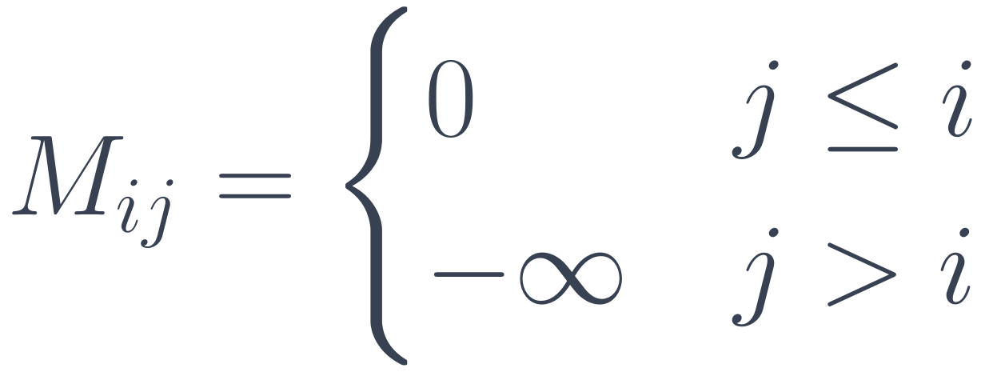
WIE FUNKTIONIERT EIN TRANSFORMER? | iludis.de
3. Attention | Die kausale Maske: kein Blick in die Zukunft
Maske M (zum Score addiert)
Gewichte nach der Softmax
 | Gut | Ding | braucht | Weile
Gut | 0 | −∞ | −∞ | −∞
Ding | 0 | 0 | −∞ | −∞
braucht | 0 | 0 | 0 | −∞
Weile | 0 | 0 | 0 | 0
 | Gut | Ding | braucht | Weile
Gut | 1 | 0 | 0 | 0
Ding | 0.75 | 0.25 | 0 | 0
braucht | 0.25 | 0.5 | 0.25 | 0
Weile | 0.1 | 0.2 | 0.5 | 0.2
$$M_{ij}=\left\{\begin{matrix}0 & j≤i \\ −∞ & j>i\end{matrix}\right.$$
e^{−∞} = 0: Gewicht exakt 0, Zeilensumme trotzdem 1
Training: Ohne Maske könnte Position i das Ziel (Token i+1) einfach ablesen – das Modell würde abschreiben statt vorhersagen.
Inferenz: Spätere Tokens gibt es noch nicht; die Maske sorgt dafür, dass das Modell genauso rechnet wie im Training.
Zahlen: dieselben Scores wie zuvor; die erlaubten Einträge jeder Zeile werden neu auf Summe 1 normiert. Die markierten Bezüge zeigen auf frühere Tokens und bleiben erhalten.
Encoder (z. B. BERT, Übersetzungs-Encoder) rechnen ohne kausale Maske.
Vaswani et al. (2017), Abschn. 3.2.3: „masking out (setting to −∞) all values in the input of the softmax which correspond to illegal connections“ · Devlin et al. (2019): BERT „uses bidirectional self-attention“.

Slide 32
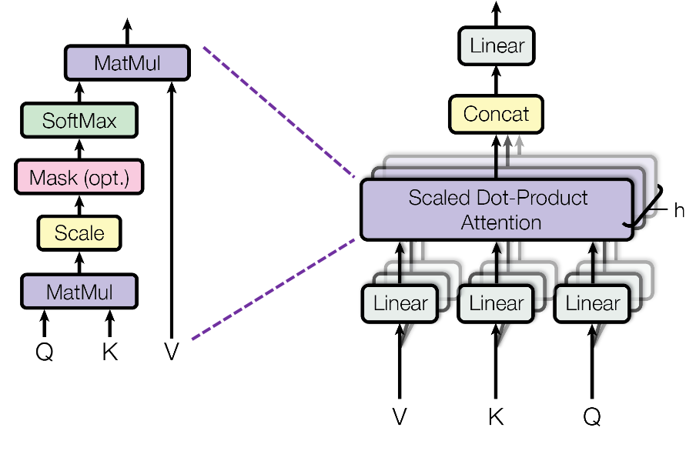
WIE FUNKTIONIERT EIN TRANSFORMER? | iludis.de
3. Attention | Ein Attention-Kopf (Head)
??
Gut _{Kontext}
Ding _{Kontext}
braucht _{Kontext}
Weile _{Kontext}
„you are here…“
VASWANI, Ashish, et al. Attention is all you need.
Advances in neural information processing systems,
2017, 30. Jg.

Slide 33
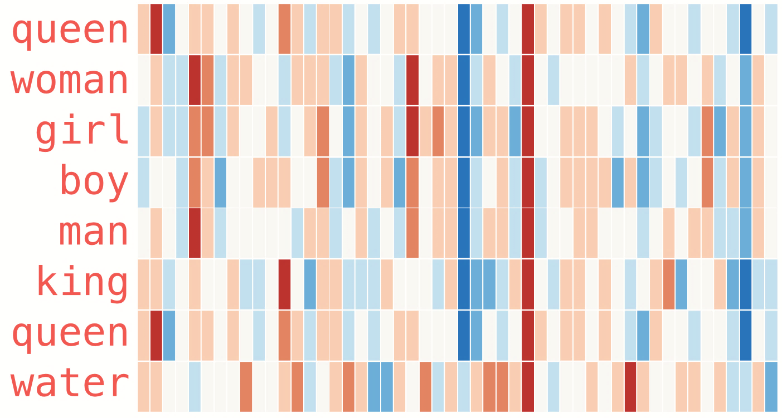
WIE FUNKTIONIERT EIN TRANSFORMER? | iludis.de
3. Attention | Mehrere Köpfe: Multi-Head-Attention
Mehrere Köpfe rechnen parallel, jeder mit eigenen W_{Q}, W_{K}, W_{V} im kleineren Raum d_{k} = d_{model} / h.
Spezialisierung auf verschiedene Beziehungen ist eine Beobachtung, keine Vorgabe –
viele Köpfe lassen sich nachträglich entfernen (Michel et al. 2019).
Attention-Head 1 Attention-Head 2 Attention-Head 3 Attention-Head 4 …
Gut _{K Head1}
Gut _{K Head2}
Gut _{K Head3}
Gut _{K Head4}
Ding _{K Head1}
Ding _{K Head2}
Ding _{K Head3}
Ding _{K Head4}
…
braucht _{K Head1}
braucht _{K Head2}
braucht _{K Head3}
braucht _{K Head4}
Weile _{K Head1}
Weile _{K Head2}
Weile _{K Head3}
Weile _{K Head4}
Multi-Head Attention

Slide 34
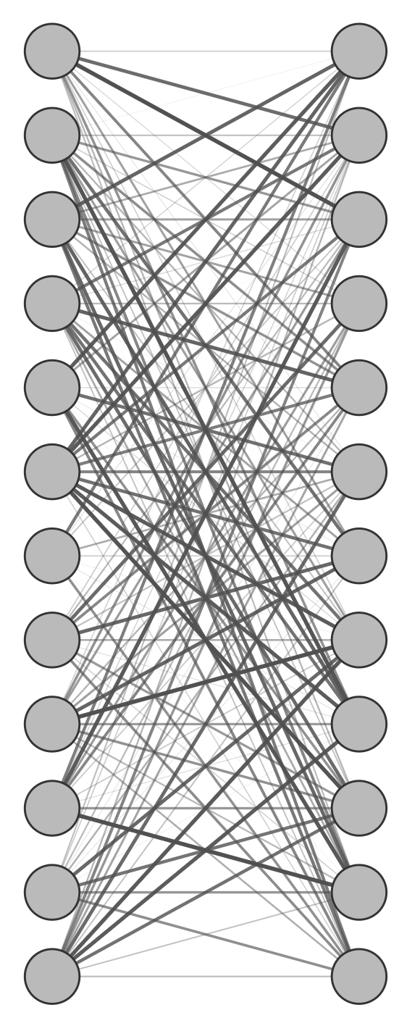
WIE FUNKTIONIERT EIN TRANSFORMER? | iludis.de
3. Attention | Köpfe zusammenführen: Concat und W_O
Jeder Kopf: 1/6 von d_{model} (Guppy: 6 × 64 = 384).
Ausgaben verketten, dann mit W_{O} auf d_{model} projizieren.
$$MHA\left(X\right)=Concat\left({head}_{1},…,{head}_{h}\right) W_{O}$$
$${head}_{i}=Attention\left(XW_{Q}^{i}, XW_{K}^{i}, XW_{V}^{i}\right)$$

Slide 35
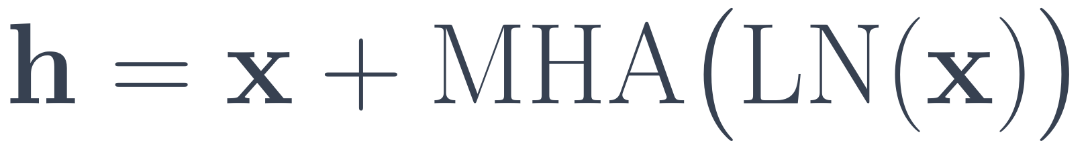
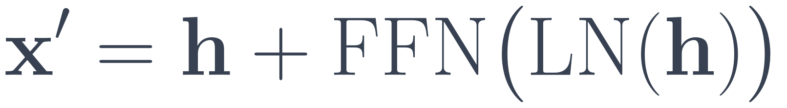
WIE FUNKTIONIERT EIN TRANSFORMER? | iludis.de
4. Transformer-Block | Residualstrom: addieren statt ersetzen
Jedes Teilmodul liest aus dem Strom und addiert seinen Beitrag (Pre-LN, wie GPT-2 und Guppy):
Masked
Multi-Head-Att.
FFN
LayerNorm
LayerNorm
+
+
Residualstrom (d_model je Token)
$$h=x+MHA\left(LN\left(x\right)\right)$$
Direkte Additionspfade erleichtern das Training sehr tiefer Netze (He et al. 2016).
Ohne Skip-Verbindungen und FFN konvergiert reine Attention mit der Tiefe doppelt exponentiell gegen eine Rang-1-Matrix – alle Tokens würden gleich (Dong et al. 2021).
Bild „Kommunikationskanal“: Jede Schicht liest aus dem Strom und schreibt hinein (Elhage et al. 2021).
$$x^{′}=h+FFN\left(LN\left(h\right)\right)$$
Attention tauscht Information zwischen Positionen aus; das FFN arbeitet je Position.
Guppy-Beobachtung: Ein untrainierter Block ändert den Strom nur um 28,7 % – er ergänzt, statt zu ersetzen.
He et al. (2016), CVPR · Dong, Cordonnier & Loukas (2021), ICML · Elhage et al. (2021), transformer-circuits.pub · Original 2017: Post-LN, LayerNorm(x + Sublayer(x))

Slide 36
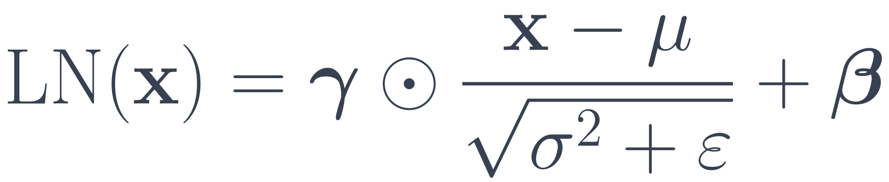
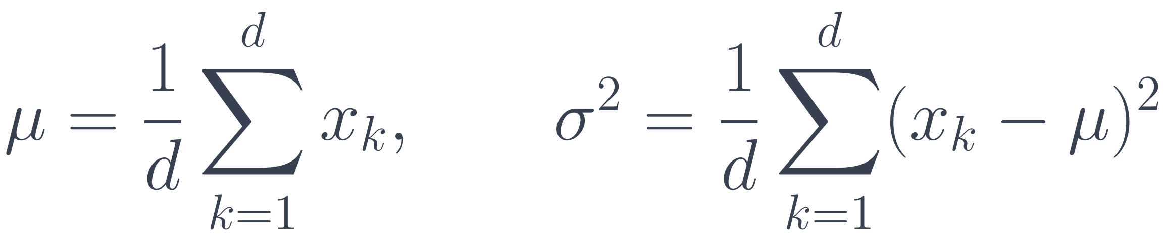
WIE FUNKTIONIERT EIN TRANSFORMER? | iludis.de
4. Transformer-Block | LayerNorm: Pre-LN statt Post-LN
$$LN\left(x\right)=γ⊙\frac{x−μ}{\sqrt{σ^{2}+ε}}+β$$
$$μ=\frac{1}{d}\sum_{k=1}^{d}{x_{k}}, σ^{2}=\frac{1}{d}\sum_{k=1}^{d}{{\left(x_{k}−μ\right)}^{2}}$$
Normiert wird jeder Token-Vektor für sich über seine d_{model} Komponenten; γ und β sind gelernte Parameter (Ba et al. 2016).
 | Formel | Verwendet in
Post-LN | x ← LN(x + Sublayer(x)) | Original-Transformer 2017, GPT-1
Pre-LN | x ← x + Sublayer(LN(x)), am Ende eine finale LN | GPT-2, GPT-3, GuppyLM
Post-LN braucht eine sorgfältige Lernraten-Aufwärmphase; Pre-LN hat bei der Initialisierung gutartige Gradienten (Xiong et al. 2020).
Guppy nutzt trotzdem 200 Warmup-Schritte (Kap. 6).
Ba, Kiros & Hinton (2016) · Xiong et al. (2020), ICML · Brown et al. (2020), Abschn. 2.1: GPT-3 nutzt die GPT-2-Architektur „including the modified initialization, pre-normalization“

Slide 37
WIE FUNKTIONIERT EIN TRANSFORMER? | iludis.de
4. Transformer-Block | Das FFN: je Position gleich, je Block verschieden
$$FFN\left(x\right)=φ\left(xW_{1}+b_{1}\right) W_{2}+b_{2}$$
Guppy: 6 Blöcke, jeder mit eigenem Satz
Block | Attention | FFN | Norm
1 | W_Q¹ W_K¹ W_V¹ W_O¹ | W₁¹ W₂¹ | γ¹, β¹
2 | W_Q² W_K² W_V² W_O² | W₁² W₂² | γ², β²
3 | W_Q³ W_K³ W_V³ W_O³ | W₁³ W₂³ | γ³, β³
… | … | … | …
6 | W_Q⁶ W_K⁶ W_V⁶ W_O⁶ | W₁⁶ W₂⁶ | γ⁶, β⁶
φ: ReLU (2017) bzw. GELU (GPT, Guppy). Ohne φ wären W₁ und W₂ zusammen nur eine lineare Abbildung.
Breite d_{ff} = 4·d_{model} (2017: 2 048; Guppy: 1 536).
Dieselben Gewichte für alle Positionen eines Blocks – aber jeder Block hat sein eigenes FFN: „they use different parameters from layer to layer“ (Vaswani et al. 2017).
Parameter je Block: Attention 4d² + 4d, FFN 8d² + 5d → FFN ≈ 2/3. Guppy: 1 181 568 von 1 774 464 = 66,6 %.
Keine Gewichte werden zwischen Blöcken geteilt. Nur die Embedding-Matrix wird am Ausgang wiederverwendet (Weight Tying).
Vaswani et al. (2017), Abschn. 3.3 · Radford et al. (2018): GELU · Geva et al. (2021): „Feed-forward layers constitute two-thirds of a transformer model’s parameters“ · Guppy: Notebook-Ausgabe

Slide 38
WIE FUNKTIONIERT EIN TRANSFORMER? | iludis.de
4. Transformer-Block | N Blöcke hintereinander
Hintereinander geschaltet werden ganze Blöcke (Attention + FFN + Add & Norm) mit jeweils eigenen Gewichten – Guppy: 6, GPT-3: 96. Schon eine Attention-Schicht verbindet alle Positionen; mehr Tiefe erlaubt Komposition (z. B. Induction Heads, Elhage et al. 2021).
=
!!
Notes:
Elhage et al. (2021), A Mathematical Framework for Transformer Circuits: „The minimal way to create an induction head is to use K-composition with a previous token head“ – also Zusammenspiel zweier Köpfe aus verschiedenen Schichten. GPT-3: 96 Schichten (Brown et al. 2020, Tab. 2.1).

Slide 39
WIE FUNKTIONIERT EIN TRANSFORMER? | iludis.de
4. Transformer-Block | N Blöcke hintereinander
Von Block zu Block wird die Repräsentation jedes Tokens verfeinert: Spätere Blöcke arbeiten mit Vektoren, in die schon Kontext eingemischt ist. Welche „Ebene“ (Satzteil, Satz, Absatz) ein Block erfasst, ist nicht vorgegeben, sondern entsteht im Training.
„Gut Ding braucht Weile“
„Gut Ding braucht Weile“
Gut _{Kontext}
Ding _{Kontext}
braucht _{Kontext}
Weile _{Kontext}

Slide 40
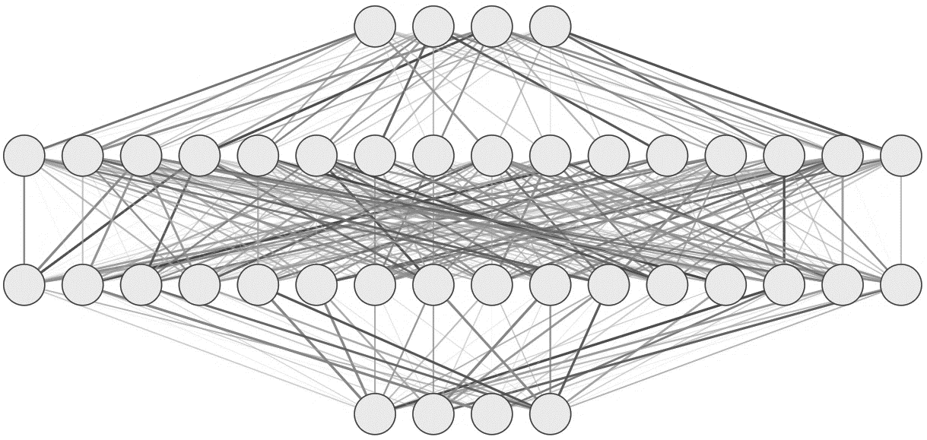
Bills et al. (2023): Language models can explain neurons in language models (OpenAI)
WIE FUNKTIONIERT EIN TRANSFORMER? | iludis.de
4. Transformer-Block | Das FFN als Wissensspeicher?
FFN-Schichten enthalten rund 2/3 der Block-Parameter.
Befund: FFNs wirken wie Schlüssel-Wert-Speicher; untere Schichten erfassen eher Oberflächenmuster, obere eher semantische (Geva et al. 2021).
Faktenassoziationen lassen sich in mittleren FFN-Schichten lokalisieren und gezielt editieren (Meng et al. 2022).
Aber: Die Lokalisierung sagt kaum voraus, in welcher Schicht Editieren am besten wirkt (Hase et al. 2023).

Slide 41
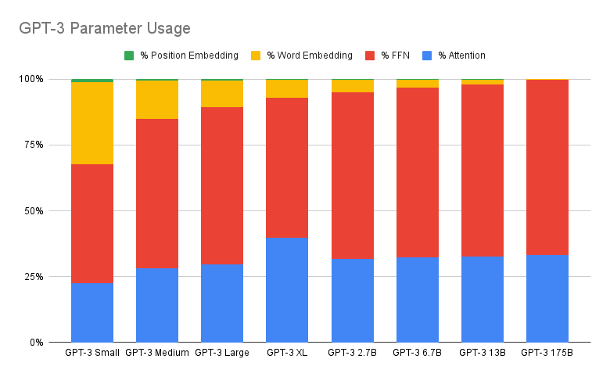
WIE FUNKTIONIERT EIN TRANSFORMER? | iludis.de
4. Transformer-Block | Aufteilung der Parameter (GPT-3)
Im GPT-3 175B Modell:
≈ 2/3 FFN
≈ 1/3 Attention
< 1 %: Token- und Positions-Embeddings
GPT-4: Architektur nicht veröffentlicht (OpenAI 2023)
[1] https://www.lesswrong.com/posts/
3duR8CrvcHywrnhLo/how-does-gpt-3-
spend-its-175b-parameters

Slide 42
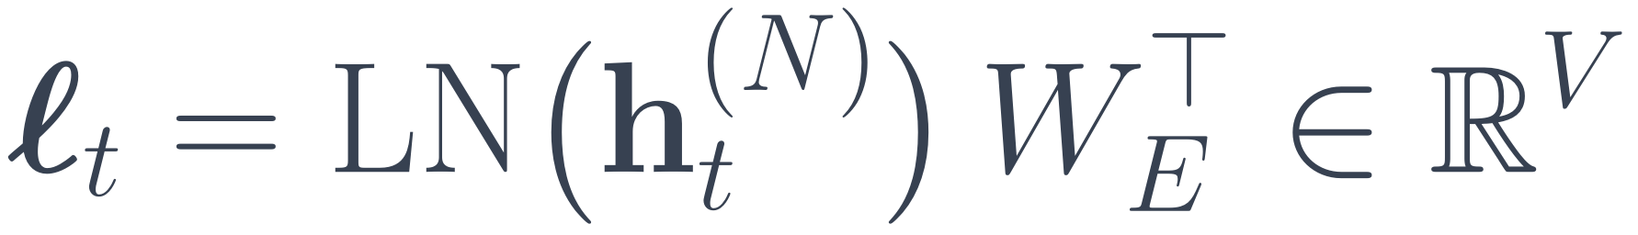
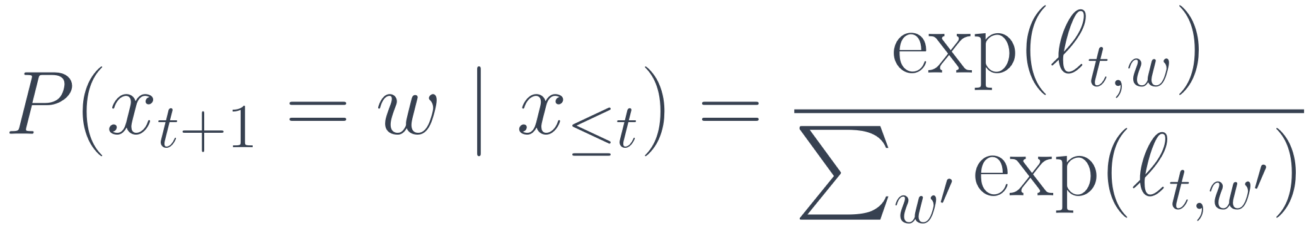
WIE FUNKTIONIERT EIN TRANSFORMER? | iludis.de
5. Ausgabe | Vom letzten Vektor zur Wahrscheinlichkeit
$$ℓ_{t}=LN\left(h_{t}^{\left(N\right)}\right) W_{E}^{⊤}∈ℝ^{V}$$
ℓ_{t}: Logits – eine Punktzahl je Token im Vokabular
h_{t}^{(N)}: Residualstrom an Position t nach dem letzten Block
Softmax: Logits → Wahrscheinlichkeiten (Summe 1)
$$P\left(x_{t+1}=w∣x_{≤t}\right)=\frac{exp\left(ℓ_{t,w}\right)}{\sum_{w^{′}}^{​}{exp}\left(ℓ_{t,w^{′}}\right)}$$
Das FFN schreibt – wie die Attention – einen d_{model}-Vektor in den Residualstrom.
Erst nach dem letzten Block: finale LayerNorm → LM-Head (lineare Abbildung d_model → V) → Softmax.
Weight Tying: LM-Head = W_{E}ᵀ. Ein Logit ist also das Skalarprodukt aus Ausgangsvektor und Token-Embedding (Vaswani et al. 2017; Press & Wolf 2017). Guppy spart so 997 248 Parameter (8 %).
An jeder Position entsteht eine Verteilung – im Training werden alle genutzt, bei der Inferenz nur die letzte.
Vaswani et al. (2017), Abschn. 3.4: „we share the same weight matrix between the two embedding layers and the pre-softmax linear transformation“ · Press & Wolf (2017), EACL

Slide 43
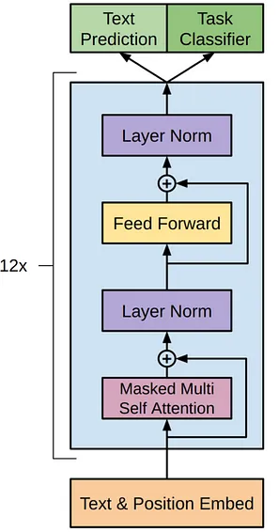
Radford et al. (2018): Improving Language Understanding by Generative Pre-Training. · Gemini Team (2023): Gemini – „build on top of Transformer decoders“.
WIE FUNKTIONIERT EIN TRANSFORMER? | iludis.de
5. Decoder-only | GPT, Gemini & Co.
GPT-Modelle (seit 2018) und Gemini nutzen nur einen Decoder-Stapel: ohne Encoder, ohne Cross-Attention.
Prompt und Antwort laufen durch denselben Stapel – mit kausaler Maske.
Ein Trainingsziel: das nächste Token (Kap. 6).
Abb.: GPT-1 (2018) mit LayerNorm noch nach dem Teilmodul (Post-LN); ab GPT-2 davor (Pre-LN).
Notes:
GPT-1: „We trained a 12-layer decoder-only transformer with masked self-attention heads“ (Radford et al. 2018). GPT-2: Layer normalization was moved to the input of each sub-block (Radford et al. 2019). Gemini: „Gemini models build on top of Transformer decoders“ (Gemini Team 2023). Bard wurde im Februar 2024 in Gemini umbenannt. Die frühere Aussage „Decoder-only braucht weniger Ressourcen“ wurde gestrichen, weil sie so allgemein nicht belegt ist.

Slide 44
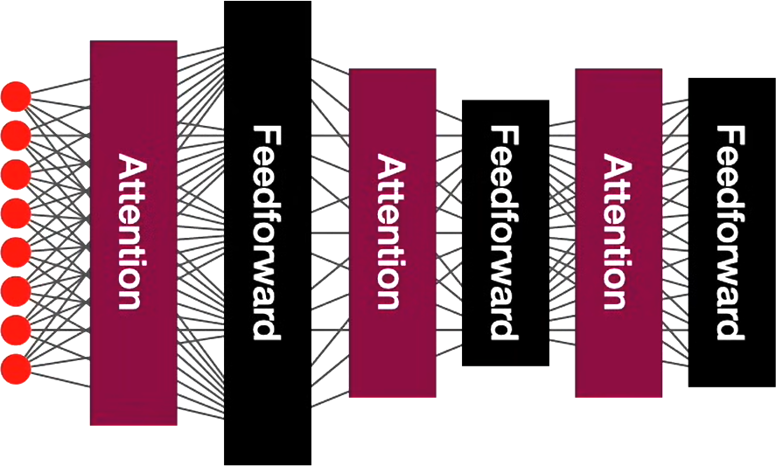
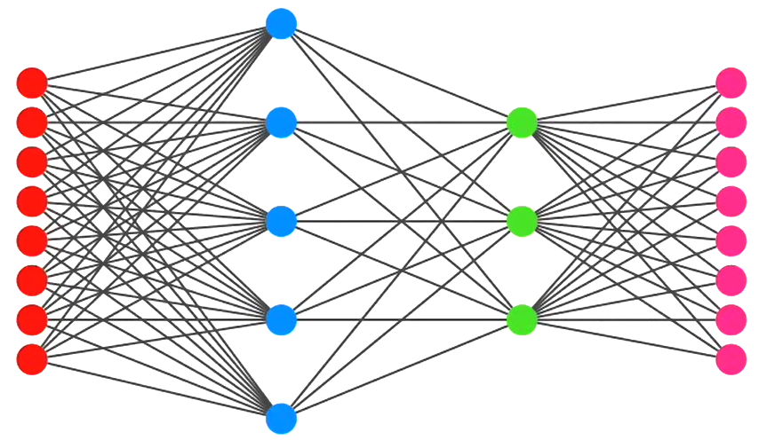
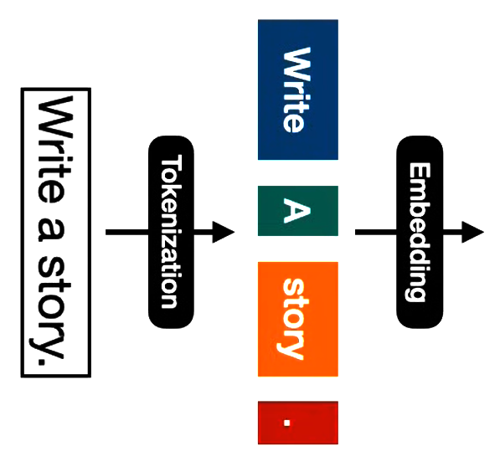
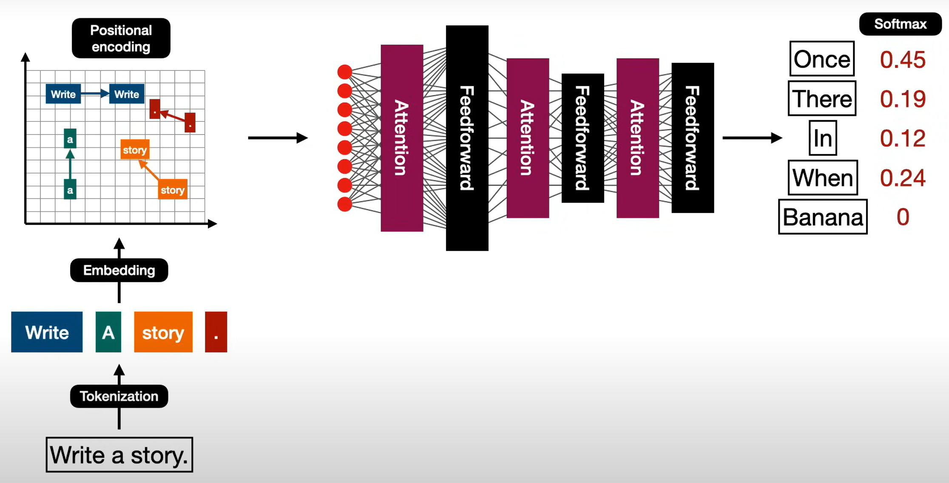
WIE FUNKTIONIERT EIN TRANSFORMER? | iludis.de
6. Training: Was wird eigentlich gelernt?
Parameter = alle Zahlen in allen Gewichtsmatrizen – das Training passt jede einzelne an.
15 Parameter
Irgendein Parameter
… noch irgendein Parameter
What are Transformer Models and how do they work? (Luis Serrano)
https://www.youtube.com/watch?v=qaWMOYf4ri8

Slide 45
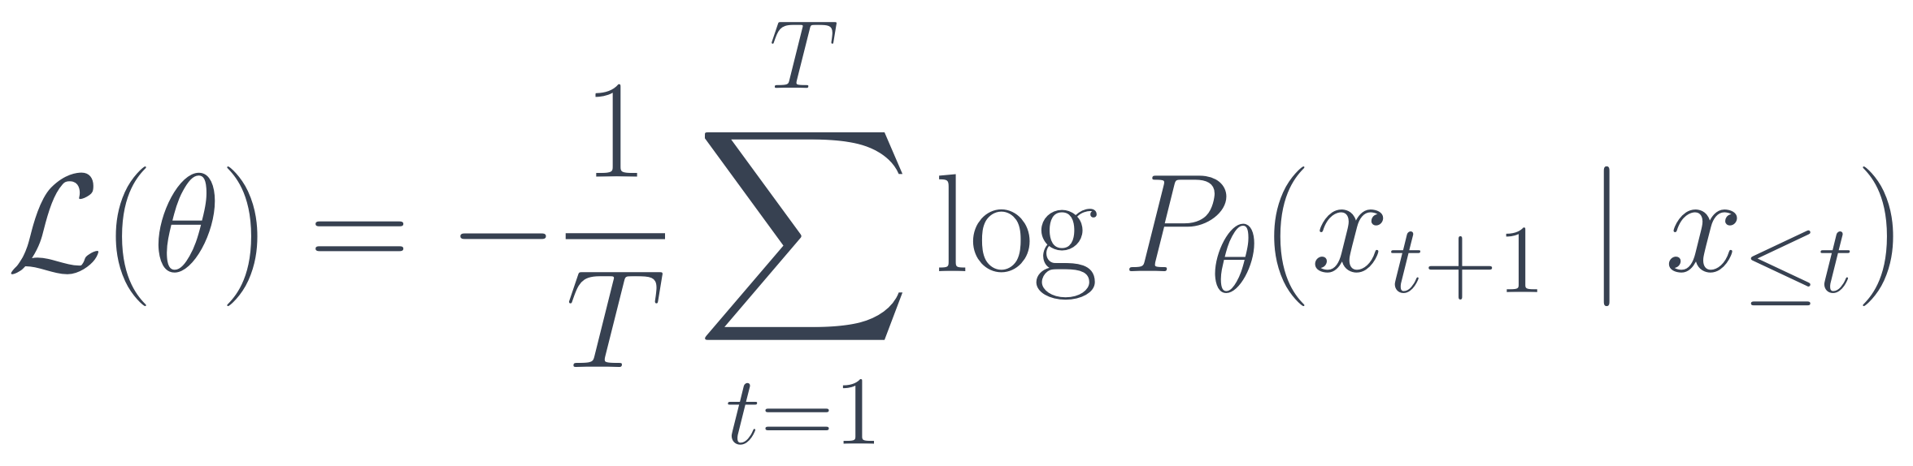
WIE FUNKTIONIERT EIN TRANSFORMER? | iludis.de
6. Training | Das Ziel: das nächste Token vorhersagen
Position t | 0 | 1 | 2 | 3
Eingabe x | <s> | Gut | Ding | braucht
Modell sieht | <s> | <s> Gut | … Ding | … braucht
Ziel y | Gut | Ding | braucht | Weile
y ist x um eine Position verschoben.
Dank Maske: alle T Aufgaben in einem einzigen Durchlauf, parallel.
Die Ziele stehen im Text selbst – selbstüberwachtes Lernen.
Verlust: Kreuzentropie
$$ℒ\left(θ\right)=−\frac{1}{T}\sum_{t=1}^{T}{log}P_{θ}​\left(x_{t+1}∣x_{≤t}\right)$$
Pro Position zählt nur, welche Wahrscheinlichkeit das Modell dem tatsächlich folgenden Token gibt.
Referenz: Ein Modell, das alle V Tokens gleich wahrscheinlich hält, hat den Verlust ln V.
Guppy untrainiert: 7,98 – ln 2 597 = 7,86.
Padding-Positionen werden aus dem Verlust ausgeschlossen (Guppy: ignore_index).
Radford et al. (2018), Gl. 1: L₁(U) = Σᵢ log P(uᵢ | uᵢ₋ₖ, …, uᵢ₋₁; Θ) · GuppyLM-Lehrnotebook, Abschn. 3 und 4.5

Slide 46

WIE FUNKTIONIERT EIN TRANSFORMER? | iludis.de
6. Training | Ein Trainingsschritt
1 Batch ziehen
32 Dialoge
2 Vorwärtsrechnung
Logits an allen Positionen
3 Verlust
Kreuzentropie
4 Backpropagation
Gradient ∇θ L
5 Update
AdamW
nächster Schritt
$$θ←θ−η ∇_{θ}ℒ$$
Einstellung (Guppy) | Wert
Schritte × Batch | 6 000 × 32
max. Lernrate η | 3·10⁻⁴
Warmup | 200 Schritte linear
danach | Kosinus bis 3·10⁻⁵
Weight Decay | 0,1
Gradient Clipping | Norm ≤ 1,0
Optimierer | AdamW, β = (0,9; 0,95)
Grundidee Gradientenabstieg; AdamW passt die Schrittweite je Parameter an und zieht Gewichte leicht Richtung 0 (Weight Decay).
Angepasst werden alle Parameter:
W_E, W_Q, W_K, W_V, W_O, W₁, W₂, γ, β
– in jedem Block eigene (eine gelernte Positionstabelle gegebenenfalls ebenso).
GuppyLM-Lehrnotebook, Abschn. 5 · Loshchilov & Hutter (2019): Decoupled Weight Decay Regularization (AdamW)

Slide 47
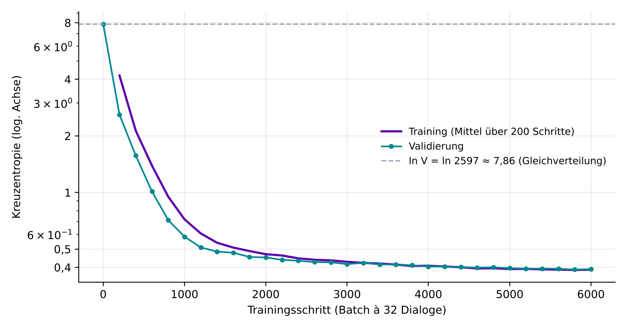
WIE FUNKTIONIERT EIN TRANSFORMER? | iludis.de
6. Training | Die Verlustkurve von GuppyLM lesen
Start bei ≈ ln V: Das untrainierte Modell rät nahezu gleichverteilt.
Nach 6 000 Schritten: bester Validierungsverlust 0,389 – entspricht einer Perplexität e^0,389 ≈ 1,48.
Steigt die Validierung, während das Training sinkt, deutet das auf Überanpassung.
Vorsicht: 2 320 der 3 000 Validierungsdialoge stehen wortgleich auch in den Trainingsdaten. Die Kurve belegt daher keine Generalisierung.
Daten: Ausgabe der Trainingszelle im GuppyLM-Lehrnotebook (Validierung alle 200 Schritte auf 320 Dialogen); Hinweis zur Datenüberschneidung aus dem Notebook.
Notes:
Die Laufzeit (337 s) stammt aus der gespeicherten Notebook-Ausgabe und hängt von der Hardware ab. Perplexität = exp(Kreuzentropie).

Slide 48
WIE FUNKTIONIERT EIN TRANSFORMER? | iludis.de
6. Training | Vom Sprachmodell zum Assistenten
Vortraining
nächstes Token vorhersagen auf sehr großen Textmengen
Feinabstimmung
auf Dialoge und mit menschlichem Feedback (RLHF)
GPT-4 ist laut OpenAI „a Transformer-style model pre-trained to predict the next token in a document“ und wurde anschließend mit Reinforcement Learning from Human Feedback feinabgestimmt.
Die Architektur bleibt dabei gleich – es ändern sich Daten und Trainingsziel.
GuppyLM überspringt das Vortraining: Es lernt direkt aus 57 000 kurzen Dialogen im Chat-Format <|im_start|>user … <|im_end|> – darum spricht es nur „Fisch“.
OpenAI (2023): GPT-4 Technical Report, Abschn. 2 · GuppyLM-Lehrnotebook, Abschn. 2 (Datensatz arman-bd/guppylm-60k-generic)

Slide 49
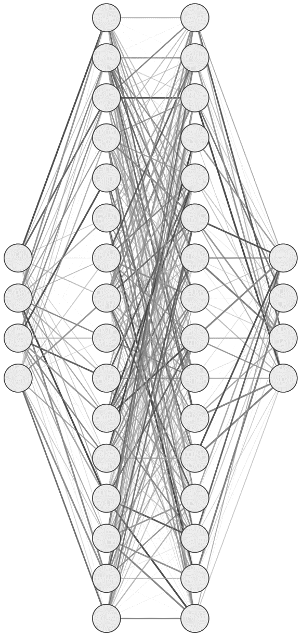
WIE FUNKTIONIERT EIN TRANSFORMER? | iludis.de
7. Inferenz | Start der Textgenerierung
Für die Vorhersage zählt nur der Ausgangsvektor der letzten Position.
LayerNorm → LM-Head → Softmax machen daraus eine Verteilung über alle Tokens.
Daraus wird das nächste Token gewählt (wahrscheinlichstes oder gezogen).
Ausprobieren: Lernapp „Transformer-Werkbank“
Blöcke + LM-Head
85%
7%
4%
2%
0.5% 0.4%
0.1%
…
…
Zeit Weile
einzig
etwas
ein Kraft
seine
…
…
K3
K2
K1
Gut
Ding
braucht
Q1
Q2
Q3
V1
x V2 =
V3
Zeit
Aktuelles Token …
..
… & Repräsentation
Wahrscheinlichkeiten

Slide 50

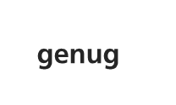

WIE FUNKTIONIERT EIN TRANSFORMER? | iludis.de
7. Inferenz | Autoregression und KV-Cache
Die neue Tokenfolge ist um ein Token länger als die vorherige.
Sie wird im nächsten Schritt wieder zur Eingabe des Modells.
Dieses Prinzip wird als "Autoregression" bezeichnet.
KV-Cache: K und V bleiben gespeichert
89%
5%
3%
1%
0.9% 0.2%
0.1%
…
…
genug zu
weil
und
obwohl nicht
bis
…
…
Gut
Ding
braucht
x V =
Zeit
Neues Token wird zur Eingabe
KV-Cache: Für das neue Token wird nur seine Zeile berechnet; Keys und Values früherer Tokens werden wiederverwendet (Pope et al. 2022). GuppyLM rechnet ohne Cache jedes Mal neu.

Slide 51
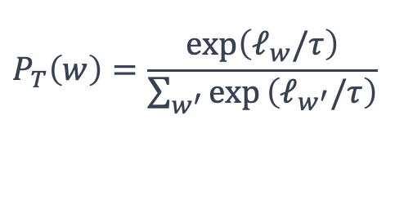
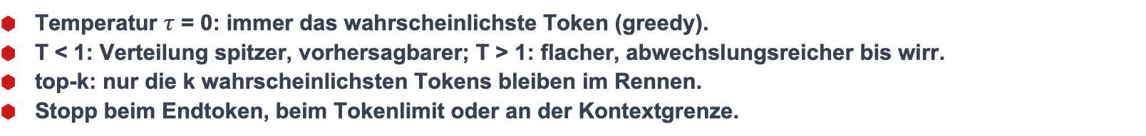
WIE FUNKTIONIERT EIN TRANSFORMER? | iludis.de
7. Inferenz | Wie wird das nächste Token gewählt?
$$P_{T}\left(w\right)=\frac{exp\left(ℓ_{w}/τ\right)}{\sum_{w^{′}}^{​}{exp}\left(ℓ_{w^{′}}/τ\right)}$$
GuppyLM, Frage „hello guppy“, top-k 50
Temperatur $τ$ = 0: immer das wahrscheinlichste Token (greedy).
T < 1: Verteilung spitzer, vorhersagbarer; T > 1: flacher, abwechslungsreicher bis wirr.
top-k: nur die k wahrscheinlichsten Tokens bleiben im Rennen.
Stopp beim Endtoken, beim Tokenlimit oder an der Kontextgrenze.
Bei T > 0 wird gezogen: Dieselbe Frage kann verschiedene Antworten liefern.
T | Antwort (Notebook-Ausgabe)
0 | hi there. i just found a nice spot in my favorite spot.
0,7 | hi there. did you bring the red flakes.
0,7 | hi there. i just found a nice spot near the bottom.
1,5 | hi there. did you bring freeze dried worms. the bubbles feels nice.
GuppyLM-Lehrnotebook, Abschn. 6 (Funktion erzeuge, Temperatur-Beobachtung)

Slide 52
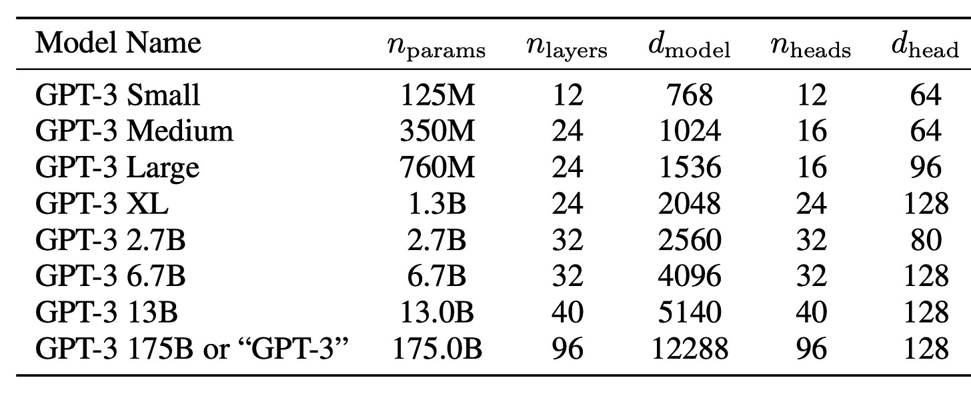
WIE FUNKTIONIERT EIN TRANSFORMER? | iludis.de
8. Größenordnungen | GPT-3 im Vergleich
Trainingsdaten GPT-3: Common Crawl 45 TB komprimiert vor, 570 GB nach Filterung (plus weitere Quellen); trainiert auf 300 Mrd. Tokens [2]
Gewichte: 175 Mrd. Parameter × 2 Byte (fp16) ≈ 350 GB, in fp32 ≈ 700 GB (eigene Rechnung)
[1] https://www.lesswrong.com/posts/3duR8CrvcHywrnhLo/how-does-gpt-3-spend-its-175b-parameters
[2] https://arxiv.org/pdf/2005.14165.pdf
Zum Vergleich GuppyLM: 11,7 Mio. Parameter · 6 Blöcke · d_model = 384 · 6 Köpfe · ≈ 47 MB in fp32
Notes:
Brown et al. (2020), Tab. 2.1 (Modellgrößen) und Abschn. 2.2: „45TB of compressed plaintext before filtering and 570GB after filtering“; „All models were trained for a total of 300 billion tokens.“ Die frühere Angabe „~800 GB Dateigröße“ war nicht belegt (die zitierte Quelle betrifft GPT-J) und wurde durch eine Rechnung ersetzt. Guppy: 11 693 952 Parameter (Notebook-Ausgabe) × 4 Byte ≈ 46,8 MB.

Slide 53
Bubeck et al. (2023): Sparks of Artificial General Intelligence, Abschn. 1 · Schaeffer et al. (2023): Are Emergent Abilities of LLMs a Mirage? NeurIPS
WIE FUNKTIONIERT EIN TRANSFORMER? | iludis.de
8. Emergente Eigenschaften? | Ein umstrittener Begriff
Emergenz (allgemein): Merkmale, die entstehen,
wenn einzelne Komponenten zu komplexen Systemen zusammenwirken,
welche neue, unvorhersehbare Verhaltensweisen aufweisen,
die nicht aus den Eigenschaften der einzelnen Komponenten abzuleiten sind.
Bubeck et al. (2023) über GPT-4: Es zeige „emergent behaviors and capabilities whose sources and mechanisms are, at this moment, hard to discern precisely“.
Gegenposition: Scheinbar sprunghafte Fähigkeiten können von der Wahl der Messgröße abhängen – mit einer anderen Metrik verschwindet der Sprung (Schaeffer et al. 2023).
Offen bleibt, was die Modelle intern tatsächlich berechnen – Gegenstand der Interpretierbarkeitsforschung.

Slide 54
WIE FUNKTIONIERT EIN TRANSFORMER? | iludis.de
Anhang: Formelsammlung | Schreibweisen und Operationen
Schreibweise | Bedeutung | Beispiel
x, q, k, v (fett, klein) | Vektor – hier immer als Zeilenvektor geschrieben | x = (0,2; −1,3; …)
W, Q, K, V (groß) | Matrix | W_Q ∈ ℝ^(384×64)
ℝ^(m×n), ∈ | Menge der reellen Matrizen mit m Zeilen und n Spalten; „ist Element von“ | W_E ∈ ℝ^(2597×384)
aᵢ, sᵢⱼ | Komponente i eines Vektors bzw. Eintrag in Zeile i, Spalte j | s₂₃: Query 2, Key 3
x⁽ᵇ⁾ | hochgestellt in Klammern = Index (hier Block b), kein Exponent | x⁽⁰⁾: Eingabe des 1. Blocks
x′, x̃ | Strich bzw. Tilde: veränderte Version von x | x′ = Ausgabe eines Blocks
Aᵀ | Transponierte: Zeilen und Spalten vertauscht | (2×3-Matrix)ᵀ ist 3×2
|a| | Länge (Betrag) eines Vektors: √(Σ aᵢ²) | |(3, 4)| = 5
a · b, xW | Skalarprodukt zweier Vektoren bzw. Vektor-Matrix-Produkt | (1, 2)·(3, 4) = 11
a ⊙ b | Hadamard-Produkt: elementweise Multiplikation gleich langer Vektoren | (1, 2, 3) ⊙ (4, 5, 6) = (4, 10, 18)
Σⱼ | Summe über alle Werte des Index j | Σⱼ₌₁³ j = 6
Concat(…) | Verkettung: Vektoren aneinanderhängen | Concat((1, 2), (3)) = (1, 2, 3)
exp(z), log(z) | eᶻ bzw. natürlicher Logarithmus ln z; log(exp(z)) = z | exp(0) = 1
−∞ | „minus unendlich“: exp(−∞) = 0 – so wirkt die Maske | Mᵢⱼ = −∞ für j > i
P(A | B) | bedingte Wahrscheinlichkeit: A, wenn B bekannt ist | P(„Weile“ | „Gut Ding braucht“)
← | Zuweisung: der linke Wert wird durch den rechten ersetzt | θ ← θ − η∇L
∇_θ L | Gradient: Vektor aller partiellen Ableitungen ∂L/∂θ – zeigt bergauf | Training geht in −∇-Richtung

Slide 55
WIE FUNKTIONIERT EIN TRANSFORMER? | iludis.de
Anhang: Formelsammlung | Größen und Symbole
Größen (Namen wie in Brown et al. 2020, Tab. 2.1)
Bezeichner in den Formeln
Symbol | Bedeutung | Guppy
n_vocab | Vokabulargröße | 2 597
d_model | Breite des Residualstroms | 384
n_layers | Anzahl Blöcke (Abb. 2017: „N×“) | 6
n_heads | Köpfe je Block | 6
d_k | Breite je Kopf = d_model / n_heads | 64
d_ff | innere Breite des FFN | 1 536
n_ctx | Kontextfenster (max. Tokens) | 128
T | Länge der aktuellen Tokenfolge | ≤ 128
θ | alle trainierbaren Parameter | 11,6 Mio.
η | Lernrate | max. 3·10⁻⁴
τ | Temperatur beim Sampling | 0,7
Symbol | Bedeutung
t, pos | Position eines Tokens (0, 1, 2, …)
i, j | Query-Position bzw. Key-Position
m, h, b | Frequenz-Index (Sinus), Kopf-Index, Block-Index
tokₜ, w | Token-ID an Position t; beliebiges Token
W_E, pₜ | Embedding-Matrix; Positionsvektor
W_Q, W_K, W_V, W_O | Projektionen der Attention
W₁, b₁, W₂, b₂ | Gewichte und Bias-Vektoren des FFN
sᵢⱼ, αᵢⱼ, zᵢ | Score, Gewicht, Ausgabe der Attention
M | kausale Maske (0 oder −∞)
μ, σ², ε | Mittelwert, Varianz, kleine Konstante (LN)
γ, β | gelernte Skalierung und Verschiebung (LN)
φ | Aktivierungsfunktion (ReLU, GELU)
ℓₜ, ℒ | Logits an Position t; Verlust
Guppy-Werte: Notebook-Ausgaben (θ: 11 644 800 trainierbar; τ = 0,7 ist der Standardwert von antworte).

Slide 56
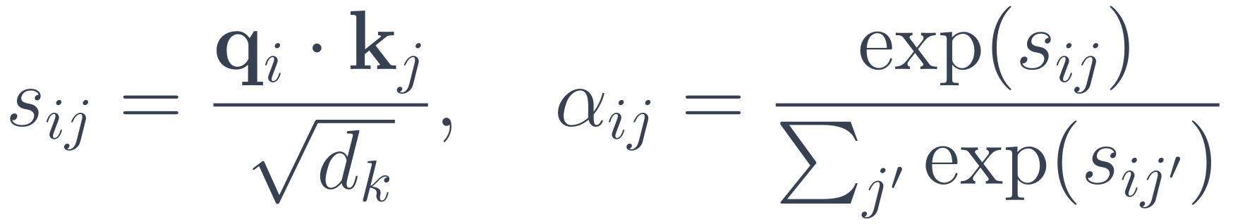
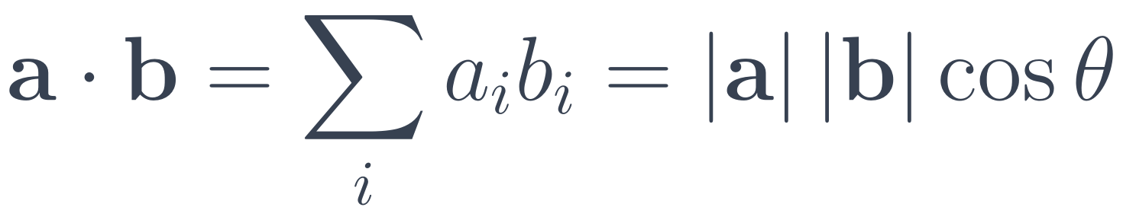
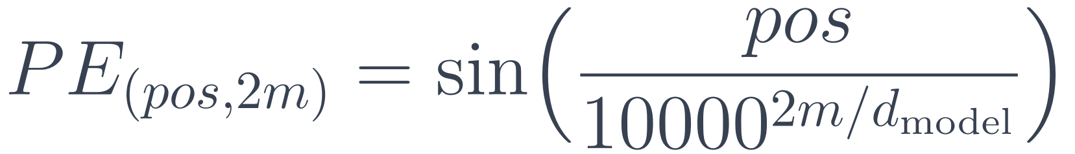
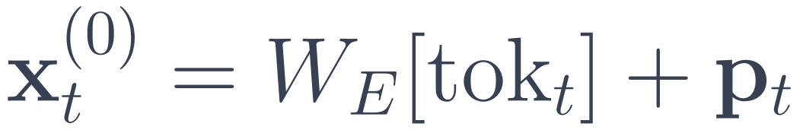



WIE FUNKTIONIERT EIN TRANSFORMER? | iludis.de
Anhang: Formelsammlung | Die Formeln des Vortrags (1/2)
$$a⋅b=\sum_{i}^{​}{a_{i}}b_{i}=\left|a\right| \left|b\right|cosθ$$
Skalarprodukt; θ ist der Winkel zwischen a und b.
→ F. 7
$$cosθ=\frac{a⋅b}{\left|a\right| \left|b\right|}$$
Kosinusähnlichkeit: −1 … 1, unabhängig von den Längen.
→ F. 7
$$x_{t}^{\left(0\right)}=W_{E}\left[{tok}_{t}\right]+p_{t}$$
Eingabe an Position t: Zeile tokₜ der Embedding-Matrix plus Positionsvektor.
→ F. 15
$$PE_{\left(pos,2m\right)}=sin​\left(\frac{pos}{{10000}^{2m/d_{model}}}\right)$$
Sinus-Positionskodierung; Dimension 2m+1 analog mit cos. m nummeriert die Frequenzen.
→ F. 19
$$q=xW_{Q}, k=xW_{K}, v=xW_{V}$$
Lineare Projektionen eines Eingabevektors (Zeilenvektor × Matrix).
→ F. 27
$$s_{ij}=\frac{q_{i}⋅k_{j}}{\sqrt{d_{k}}}, α_{ij}=\frac{exp\left(s_{ij}\right)}{\sum_{j^{′}}^{​}{exp}\left(s_{ij^{′}}\right)}$$
Score (Passung von Query i und Key j) und Gewicht (Softmax über Zeile i, Summe 1).
→ F. 30
$$z_{i}=\sum_{j}^{​}{α_{ij}} v_{j}$$
Ausgabe eines Kopfes an Position i: gewichtete Summe der Values.
→ F. 30
$$softmax​\left(\frac{QK^{⊤}}{\sqrt{d_{k}}}+M\right)V$$
Dasselbe in Matrixform für alle Positionen; M setzt spätere Positionen auf −∞.
→ F. 30, 33

Slide 57




WIE FUNKTIONIERT EIN TRANSFORMER? | iludis.de
Anhang: Formelsammlung | Die Formeln des Vortrags (2/2)
$$MHA\left(X\right)=Concat\left({head}_{1},…,{head}_{n_{heads}}\right) W_{O}$$
Köpfe verketten und mit W_O auf d_model zurückprojizieren.
→ F. 36
$$\tilde{x}=x+MHA\left(LN\left(x\right)\right), x^{′}=\tilde{x}+FFN\left(LN\left(\tilde{x}\right)\right)$$
Ein Block (Pre-LN): beide Teilmodule addieren ihren Beitrag zum Residualstrom.
→ F. 37
$$LN\left(x\right)=γ⊙\frac{x−μ}{\sqrt{σ^{2}+ε}}+β$$
LayerNorm je Token; ⊙ = elementweise Multiplikation.
→ F. 38
$$FFN\left(x\right)=φ\left(xW_{1}+b_{1}\right)W_{2}+b_{2}$$
φ: ReLU(z) = max(0, z) oder GELU(z) = z·Φ(z), Φ = Verteilungsfunktion der Standardnormalverteilung.
→ F. 39
$$ℓ_{t}=LN\left(x_{t}^{\left(n_{layers}\right)}\right) W_{E}^{⊤}, P\left({tok}_{t+1}=w∣{tok}_{≤t}\right)=softmax{\left(ℓ_{t}\right)}_{w}$$
Logits und Wahrscheinlichkeit des nächsten Tokens.
→ F. 44
$$ℒ\left(θ\right)=−\frac{1}{T}\sum_{t}^{​}{log}P_{θ}\left({tok}_{t+1}∣{tok}_{≤t}\right)$$
Kreuzentropie-Verlust; Perplexität = exp(ℒ).
→ F. 47, 49
$$θ←θ−η ∇_{θ}ℒ$$
Gradientenabstieg: Parameter ein Stück gegen den Gradienten verschieben.
→ F. 48
$$P_{τ}\left(w\right)=\frac{exp\left(ℓ_{w}/τ\right)}{\sum_{w^{′}}^{​}{exp}\left(ℓ_{w^{′}}/τ\right)}$$
Sampling mit Temperatur τ.
→ F. 53
GELU: Hendrycks & Gimpel (2016). Folienverweise beziehen sich auf diesen Foliensatz.

Slide 58
WIE FUNKTIONIERT EIN TRANSFORMER? | iludis.de
Literatur | Quellen (1/2)
Ba, J. L.; Kiros, J. R.; Hinton, G. E. (2016): Layer Normalization. arXiv:1607.06450
Bills, S. et al. (2023): Language models can explain neurons in language models. OpenAI
Brown, T. et al. (2020): Language Models are Few-Shot Learners. NeurIPS. arXiv:2005.14165
Bubeck, S. et al. (2023): Sparks of Artificial General Intelligence. arXiv:2303.12712
Devlin, J. et al. (2019): BERT: Pre-training of Deep Bidirectional Transformers for Language Understanding. NAACL
Dong, Y.; Cordonnier, J.-B.; Loukas, A. (2021): Attention is not all you need. ICML
Elhage, N. et al. (2021): A Mathematical Framework for Transformer Circuits. transformer-circuits.pub
Ethayarajh, K. (2019): How Contextual are Contextualized Word Representations? EMNLP
Firth, J. R. (1957): A synopsis of linguistic theory 1930–1955. Studies in Linguistic Analysis
Gao, J. et al. (2019): Representation Degeneration Problem in Training NLG Models. ICLR
Gemini Team (2023): Gemini: A Family of Highly Capable Multimodal Models. arXiv:2312.11805
Geva, M. et al. (2021): Transformer Feed-Forward Layers Are Key-Value Memories. EMNLP
Harris, Z. S. (1954): Distributional structure. Word 10 (2–3), 146–162
Hase, P. et al. (2023): Does Localization Inform Editing? NeurIPS

Slide 59
WIE FUNKTIONIERT EIN TRANSFORMER? | iludis.de
Literatur | Quellen (2/2)
Haviv, A. et al. (2022): Transformer LMs without Positional Encodings Still Learn Positional Information. Findings of EMNLP
He, K. et al. (2016): Deep Residual Learning for Image Recognition. CVPR
Loshchilov, I.; Hutter, F. (2019): Decoupled Weight Decay Regularization. ICLR
Meng, K. et al. (2022): Locating and Editing Factual Associations in GPT. NeurIPS
Michel, P.; Levy, O.; Neubig, G. (2019): Are Sixteen Heads Really Better than One? NeurIPS
Mikolov, T. et al. (2013): Efficient Estimation of Word Representations in Vector Space. arXiv:1301.3781
OpenAI (2023): GPT-4 Technical Report. arXiv:2303.08774
Pope, R. et al. (2022): Efficiently Scaling Transformer Inference. arXiv:2211.05102
Press, O.; Wolf, L. (2017): Using the Output Embedding to Improve Language Models. EACL
Radford, A. et al. (2018): Improving Language Understanding by Generative Pre-Training. OpenAI
Radford, A. et al. (2019): Language Models are Unsupervised Multitask Learners. OpenAI
Schaeffer, R.; Miranda, B.; Koyejo, S. (2023): Are Emergent Abilities of LLMs a Mirage? NeurIPS
Sennrich, R.; Haddow, B.; Birch, A. (2016): Neural Machine Translation of Rare Words with Subword Units. ACL
Vaswani, A. et al. (2017): Attention Is All You Need. NeurIPS. arXiv:1706.03762
Xiong, R. et al. (2020): On Layer Normalization in the Transformer Architecture. ICML
GuppyLM-Lehrnotebook (iludis), Bearbeitung von arman-bd/guppylm (MIT)

